Slide 1
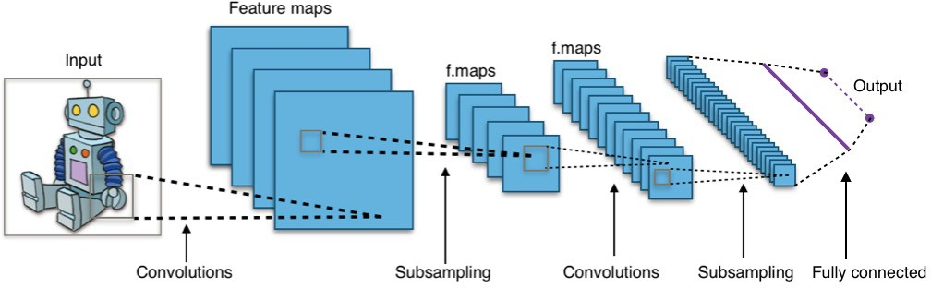
Convolutional Neural Networks
Computer Vision Fall 2022, Lecture 15&16

Slide 2
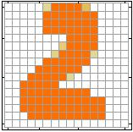
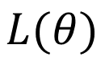
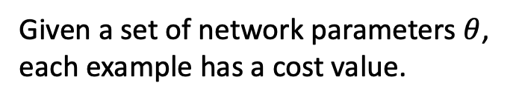
Neural networks: Architectures
Given a set of network parameters $θ$, each example has a cost value.
“2”
……
y₁
0.2
0
……
y₂
1
0.3
……
……
……
Cost
……
……
……
y₁₀
$$L(θ)$$
0
0.5
target
Cost can be Euclidean distance or cross entropy of the network output and target
Notes:
With softmax, the summation of all the ouputs would be one.
Can be considered as probability if you want ……

Slide 3
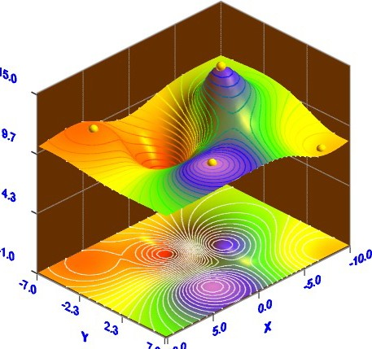


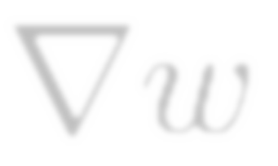
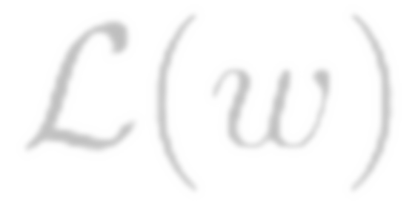









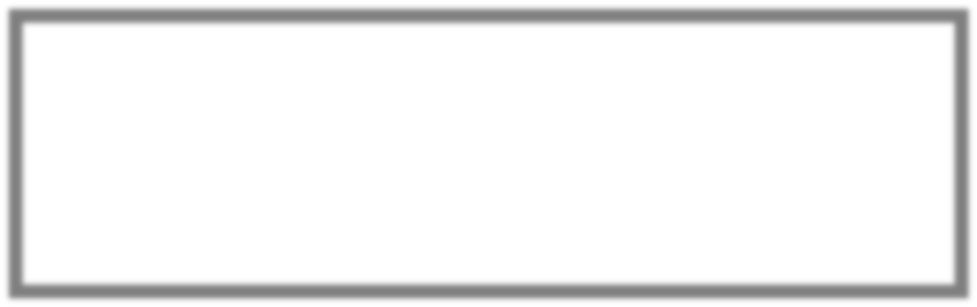
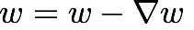
Gradient descent
Local Minima
update rule:

Slide 4
Back Propagation
Back-propagation training algorithm
Backprop adjusts the weights of the NN in order to minimize the network total mean squared error.
Network activation
Forward Step
Error propagation
Backward Step

Slide 5

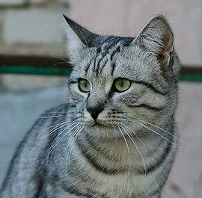
Revisit: Fully Connected Layer
32x32x3 image -> stretch to 3072 x 1
input
activation
1
3072
10 x 3072
weights
10
Image
1 number:
the result of taking a dot product between a row of W and the input (a 3072-dimensional dot product)
Fei-Fei Li & Justin Johnson & Serena Yeung Lecture 5 - April 17, 2018
Array of 32x32x3 numbers (3072 numbers total)

Slide 6
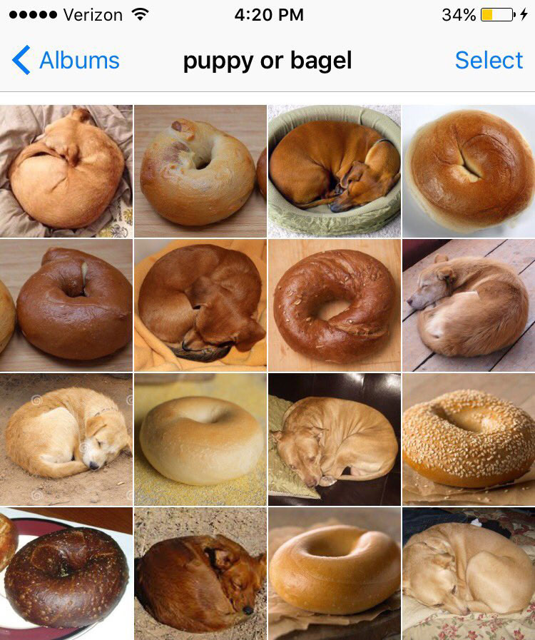
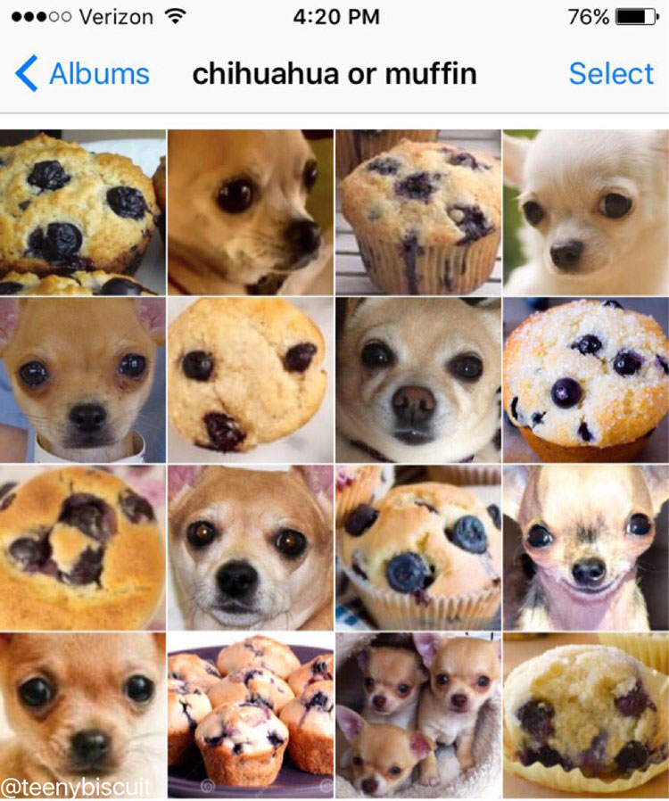

Slide 7
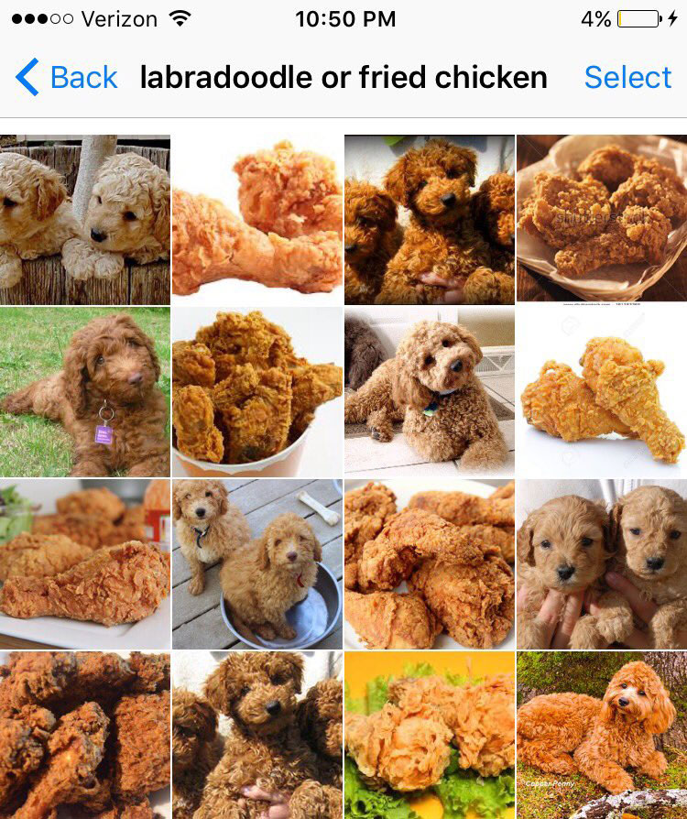
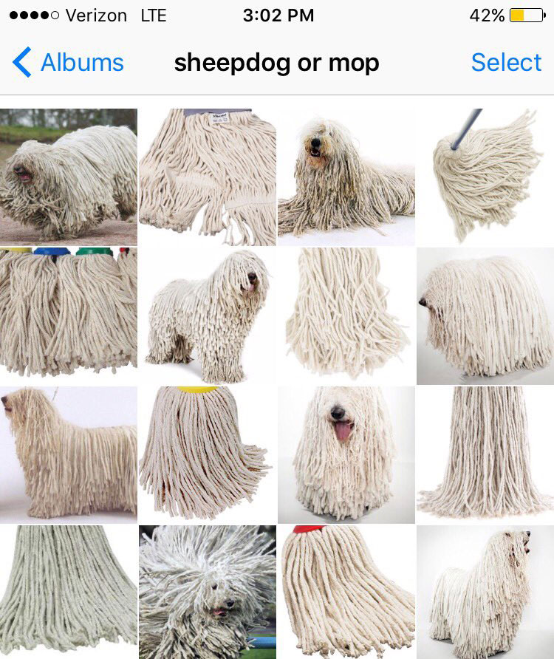

Slide 8
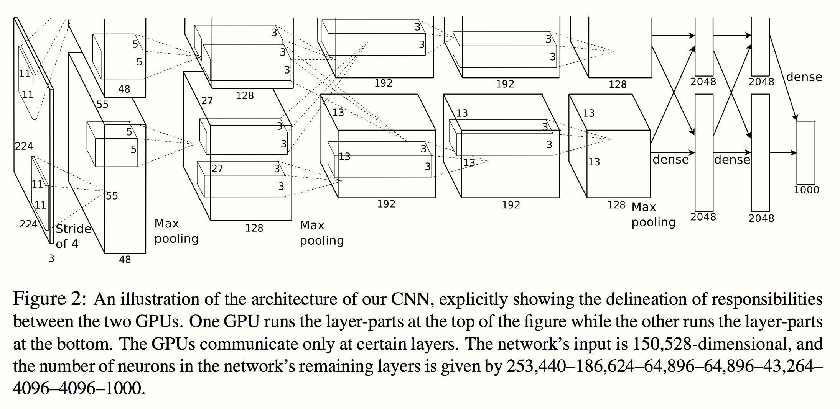
CNNs in 2012: “SuperVision”
(aka “AlexNet”)
“AlexNet” — Won the ILSVRC2012 Challenge
Major breakthrough: 15.3% Top-5 error on ILSVRC2012 (Next best: 25.7%)
Krizhevsky, Alex, Ilya Sutskever, and Geoffrey E. Hinton. "Imagenet classification with deep convolutional neural networks." Communications of the ACM 60.6 (2017): 84-90.

Slide 9
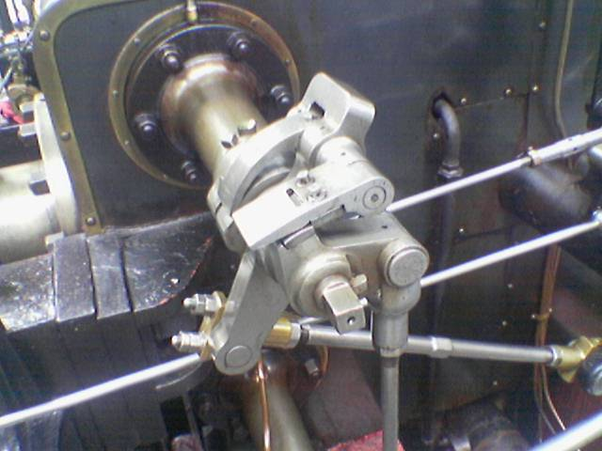
Image Filtering Example

Slide 10
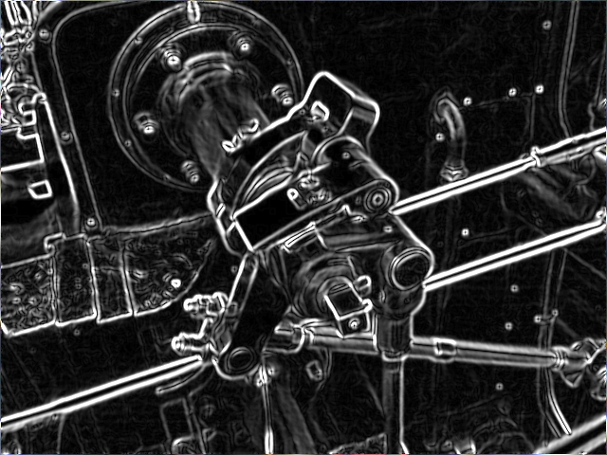
Image Filtering Example

Slide 11
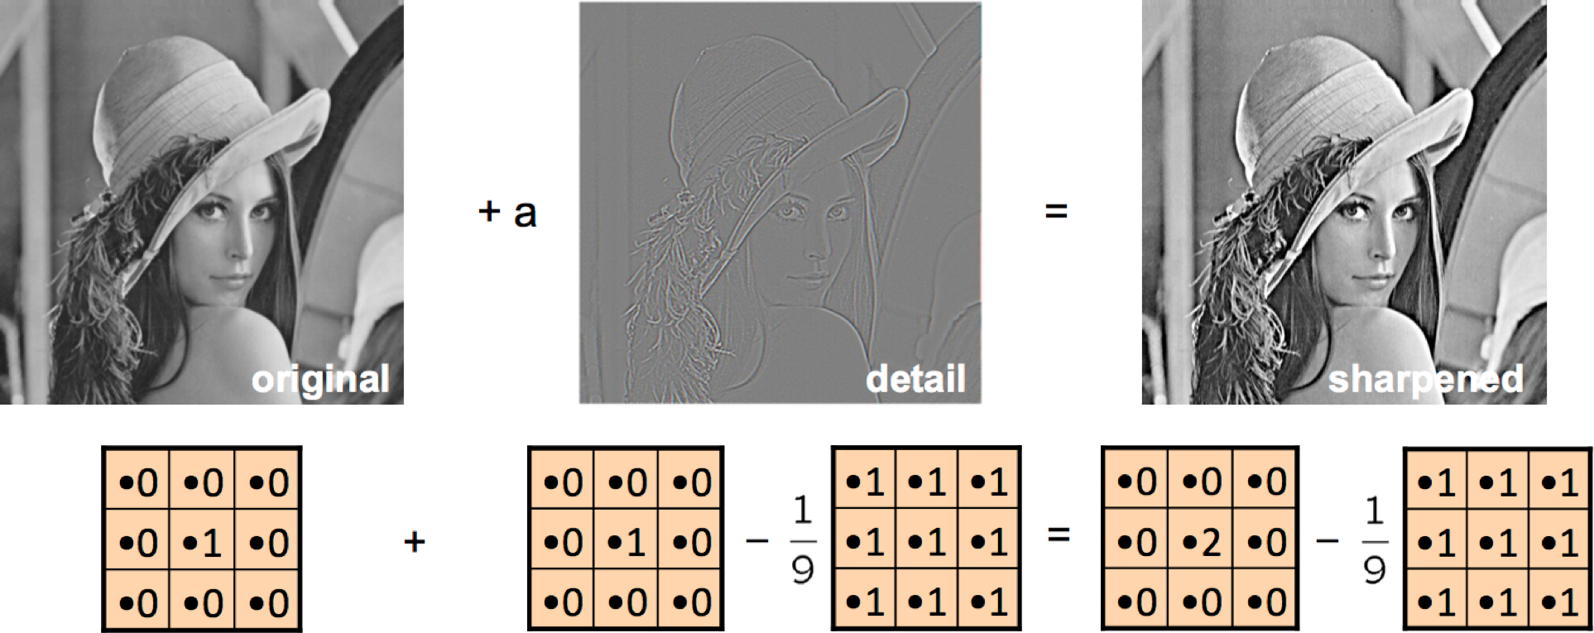

Slide 12
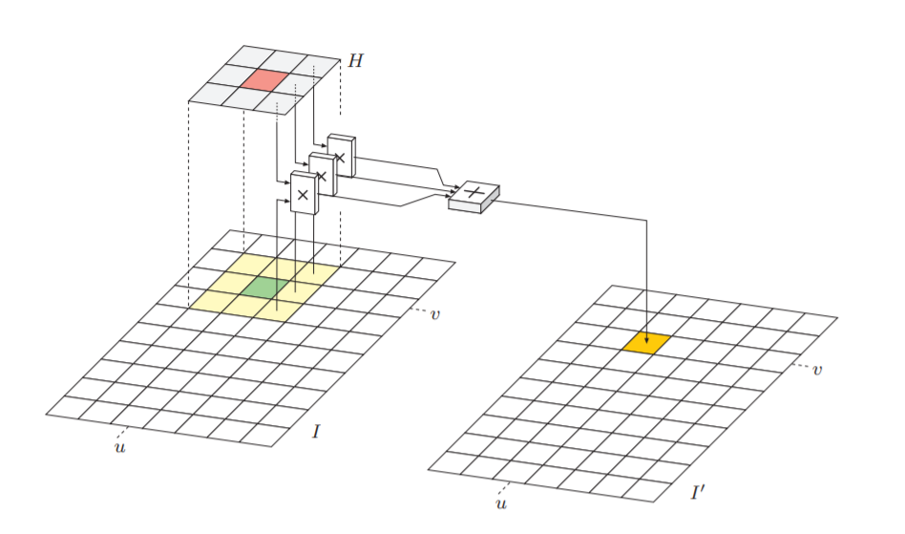
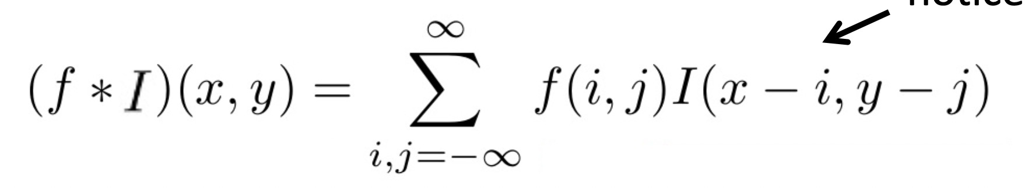
Convolution

Slide 13


Consider learning an image??
“beak” detector

Slide 14

Consider learning an image:
Some patterns are much smaller than the whole image
Can represent a small region with fewer parameters
“beak” detector

Slide 15

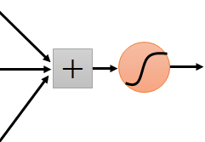
Same pattern appears in different places: They can be compressed! What about training a lot of such “small” detectors and each detector must “move around”.
“upper-left beak” detector
They can be compressed
to the same parameters.
“middle beak” detector

Slide 16
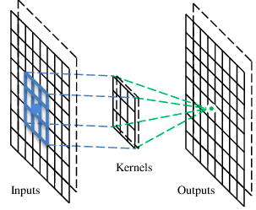
A convolutional layer
A CNN is a neural network with some convolutional layers
(and some other layers). A convolutional layer has a number
of filters that does convolutional operation.
Beak detector
A filter

Slide 17
A convolutional layer
32x32x3 image -> preserve spatial structure
32
height
32
depth
width
3
Fei-Fei Li & Justin Johnson & Serena Yeung Lecture 5 - April 17, 2018

Slide 18
A convolutional layer
32x32x3 image
5x5x3 filter
32
Convolve the filter with the image
i.e. “slide over the image spatially, computing dot products”
32
3
Fei-Fei Li & Justin Johnson & Serena Yeung Lecture 5 - April 17, 2018

Slide 19
A convolutional layer
Filters always extend the full depth of the input volume
32x32x3 image
5x5x3 filter
32
Convolve the filter with the image
i.e. “slide over the image spatially, computing dot products”
32
3
Fei-Fei Li & Justin Johnson & Serena Yeung Lecture 5 - April 17, 2018

Slide 20
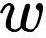
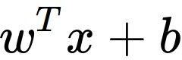
A convolutional layer
32x32x3 image 5x5x3 filter
32
1 number:
the result of taking a dot product between the filter and a small 5x5x3 chunk of the image
(i.e. 5*5*3 = 75-dimensional dot product + bias)
32
3
Fei-Fei Li & Justin Johnson & Serena Yeung Lecture 5 - April 17, 2018

Slide 21
A convolutional layer
activation map
32x32x3 image 5x5x3 filter
32
28
convolve (slide) over all spatial locations
32
28
3
1
Fei-Fei Li & Justin Johnson & Serena Yeung Lecture 5 - April 17, 2018

Slide 22
consider a second, green filter
A convolutional layer
32x32x3 image 5x5x3 filter
activation maps
32
28
convolve (slide) over all spatial locations
32
28
3
1
Lecture 5 - 33
Fei-Fei Li & Justin Johnson & Serena Yeung Lecture 5 - April 17, 2018

Slide 23
For example, if we had 6 5x5 filters, we’ll get 6 separate activation maps:
A convolutional layer
32
28
Convolution Layer
32
28
3
6
activation maps
We stack these up to get a “new image” of size 28x28x6!

Slide 24
Convolution
These are the network parameters to be learned.
1 | -1 | -1
-1 | 1 | -1
-1 | -1 | 1
1 | 0 | 0 | 0 | 0 | 1
0 | 1 | 0 | 0 | 1 | 0
0 | 0 | 1 | 1 | 0 | 0
1 | 0 | 0 | 0 | 1 | 0
0 | 1 | 0 | 0 | 1 | 0
0 | 0 | 1 | 0 | 1 | 0
Filter 1
-1 | 1 | -1
-1 | 1 | -1
-1 | 1 | -1
Filter 2
……
6 x 6 image
Each filter detects a small pattern (3 x 3).

Slide 25
Convolution
1 | -1 | -1
-1 | 1 | -1
-1 | -1 | 1
Filter 1
stride=1
1 | 0 | 0 | 0 | 0 | 1
0 | 1 | 0 | 0 | 1 | 0
0 | 0 | 1 | 1 | 0 | 0
1 | 0 | 0 | 0 | 1 | 0
0 | 1 | 0 | 0 | 1 | 0
0 | 0 | 1 | 0 | 1 | 0
Dot
product
3
-1
6 x 6 image

Slide 26
Convolution
1 | -1 | -1
-1 | 1 | -1
-1 | -1 | 1
Filter 1
If stride=2
1 | 0 | 0 | 0 | 0 | 1
0 | 1 | 0 | 0 | 1 | 0
0 | 0 | 1 | 1 | 0 | 0
1 | 0 | 0 | 0 | 1 | 0
0 | 1 | 0 | 0 | 1 | 0
0 | 0 | 1 | 0 | 1 | 0
3
-3
6 x 6 image

Slide 27
Convolution
1 | -1 | -1
-1 | 1 | -1
-1 | -1 | 1
Filter 1
stride=1
1 | 0 | 0 | 0 | 0 | 1
0 | 1 | 0 | 0 | 1 | 0
0 | 0 | 1 | 1 | 0 | 0
1 | 0 | 0 | 0 | 1 | 0
0 | 1 | 0 | 0 | 1 | 0
0 | 0 | 1 | 0 | 1 | 0
3
-1
-3
-1
-3
1
0
-3
-3
-3
0
1
3
-2
-2
-1
6 x 6 image

Slide 28
Convolution
-1 | 1 | -1
-1 | 1 | -1
-1 | 1 | -1
Filter 2
stride=1
Repeat this for each filter
1 | 0 | 0 | 0 | 0 | 1
0 | 1 | 0 | 0 | 1 | 0
0 | 0 | 1 | 1 | 0 | 0
1 | 0 | 0 | 0 | 1 | 0
0 | 1 | 0 | 0 | 1 | 0
0 | 0 | 1 | 0 | 1 | 0
3
-1
-3
-1
-1
-1
-1
-1
-3
1
0
-3
-1
-1
-2
1
Feature
Map
-3
-3
0
1
-1
-1
-2
1
3
-2
-2
-1
6 x 6 image
-1
0
-4
3
Two 4 x 4 images
Forming 2 x 4 x 4 matrix

Slide 29
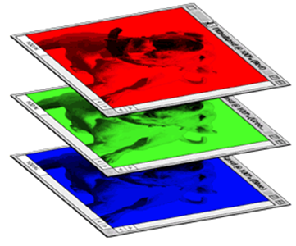
Color image: RGB 3 channels
1 | -1 | -1
-1 | 1 | -1
-1 | -1 | 1
-1 | 1 | -1
-1 | 1 | -1
-1 | 1 | -1
1 | -1 | -1
-1 | 1 | -1
-1 | -1 | 1
-1 | 1 | -1
-1 | 1 | -1
-1 | 1 | -1
1 | -1 | -1
-1 | 1 | -1
-1 | -1 | 1
-1 | 1 | -1
-1 | 1 | -1
-1 | 1 | -1
Filter 1
Filter 2
Color image
1 | 0 | 0 | 0 | 0 | 1
0 | 1 | 0 | 0 | 1 | 0
0 | 0 | 1 | 1 | 0 | 0
1 | 0 | 0 | 0 | 1 | 0
0 | 1 | 0 | 0 | 1 | 0
0 | 0 | 1 | 0 | 1 | 0
1 | 0 | 0 | 0 | 0 | 1
0 | 1 | 0 | 0 | 1 | 0
0 | 0 | 1 | 1 | 0 | 0
1 | 0 | 0 | 0 | 1 | 0
0 | 1 | 0 | 0 | 1 | 0
0 | 0 | 1 | 0 | 1 | 0
1 | 0 | 0 | 0 | 0 | 1
0 | 1 | 0 | 0 | 1 | 0
0 | 0 | 1 | 1 | 0 | 0
1 | 0 | 0 | 0 | 1 | 0
0 | 1 | 0 | 0 | 1 | 0
0 | 0 | 1 | 0 | 1 | 0

Slide 30
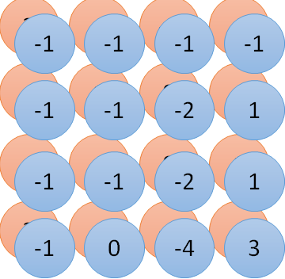
Convolution v.s. Fully Connected
1 | 0 | 0 | 0 | 0 | 1
0 | 1 | 0 | 0 | 1 | 0
0 | 0 | 1 | 1 | 0 | 0
1 | 0 | 0 | 0 | 1 | 0
0 | 1 | 0 | 0 | 1 | 0
0 | 0 | 1 | 0 | 1 | 0
1 | -1 | -1
-1 | 1 | -1
-1 | -1 | 1
-1 | 1 | -1
-1 | 1 | -1
-1 | 1 | -1
convolution
image
1 | 0 | 0 | 0 | 0 | 1
0 | 1 | 0 | 0 | 1 | 0
0 | 0 | 1 | 1 | 0 | 0
1 | 0 | 0 | 0 | 1 | 0
0 | 1 | 0 | 0 | 1 | 0
0 | 0 | 1 | 0 | 1 | 0
Fully-connected
……
……

Slide 31
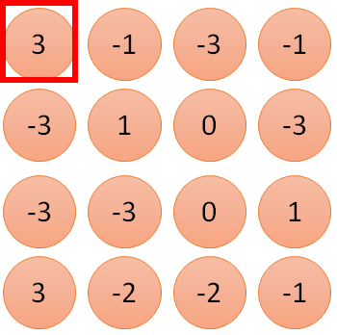
1 | -1 | -1
-1 | 1 | -1
-1 | -1 | 1
1
1
Filter 1
2
0
3
0
3
4:
0
1 | 0 | 0 | 0 | 0 | 1
0 | 1 | 0 | 0 | 1 | 0
0 | 0 | 1 | 1 | 0 | 0
1 | 0 | 0 | 0 | 1 | 0
0 | 1 | 0 | 0 | 1 | 0
0 | 0 | 1 | 0 | 1 | 0
…
0
8
1
9
0
10:
0
…
13
0
6 x 6 image
14
0
fewer parameters!
15
Only connect to 9 inputs, not fully connected
1
16
1
…

Slide 32
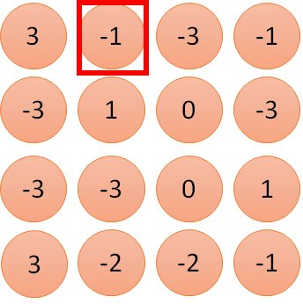
1 | -1 | -1
-1 | 1 | -1
-1 | -1 | 1
1:
1
Filter 1
2:
0
3:
0
3
4:
0
1 | 0 | 0 | 0 | 0 | 1
0 | 1 | 0 | 0 | 1 | 0
0 | 0 | 1 | 1 | 0 | 0
1 | 0 | 0 | 0 | 1 | 0
0 | 1 | 0 | 0 | 1 | 0
0 | 0 | 1 | 0 | 1 | 0
…
7:
0
8:
1
-1
9:
0
10:
0
…
13:
0
6 x 6 image
14:
0
Fewer parameters
15:
1
16:
1
Shared weights
Even fewer parameters
…

Slide 33
ConvNet is a sequence of Convolution Layers, interspersed with activation functions
32
28
CONV, ReLU
e.g. 6 5x5x3 filters
32
28
3
6
Fei-Fei Li & Justin Johnson & Serena Yeung Lecture 5 - April 17, 2018

Slide 34
ConvNet is a sequence of Convolution Layers, interspersed with activation functions
32
28
24
….
CONV, ReLU
e.g. 6 5x5x3 filters
CONV, ReLU
e.g. 10 5x5x6 filters
CONV, ReLU
32
28
24
3
6
10
Fei-Fei Li & Justin Johnson & Serena Yeung Lecture 5 - April 17, 2018

Slide 35
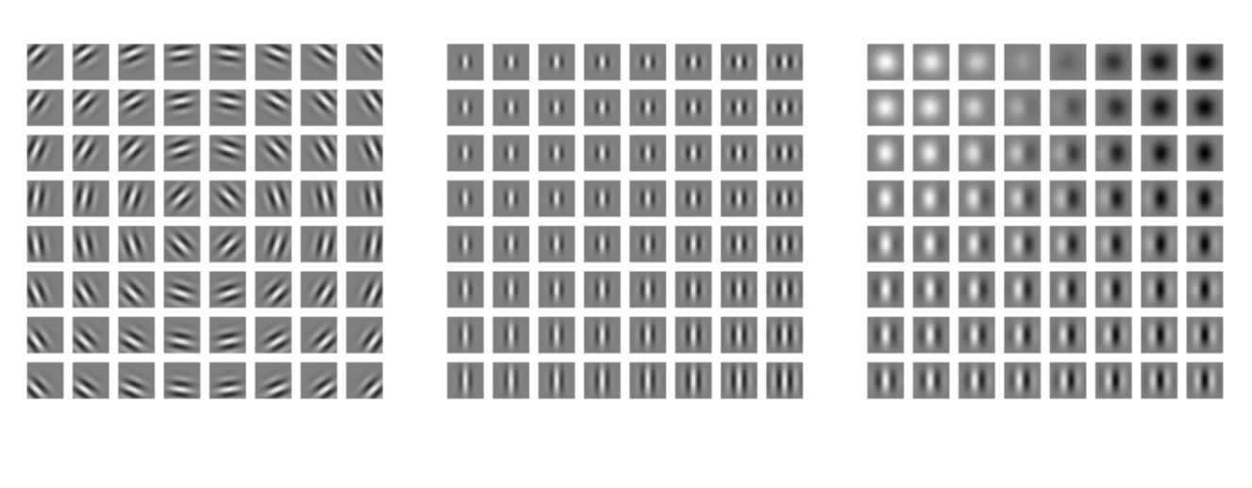
Gabor functions

Slide 36
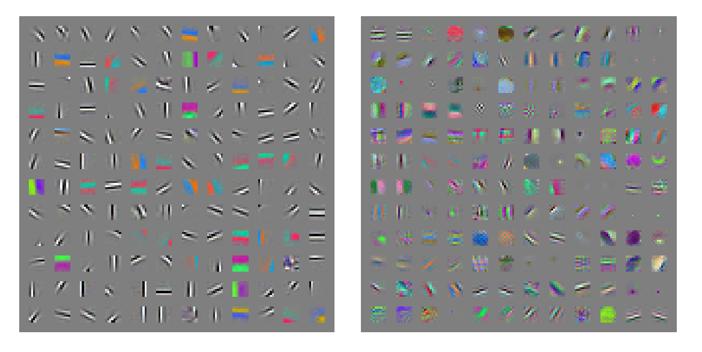
Gabor-like learned features

Slide 37
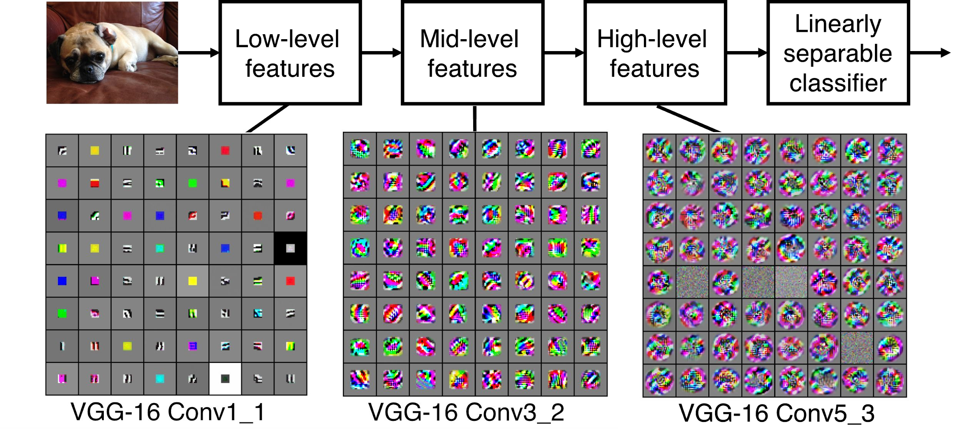
[Zeiler and Fergus 2013]
Fei-Fei Li & Justin Johnson & Serena Yeung Lecture 5 - April 17, 2018

Slide 38
The brain/neuron view of CONV Layer
32x32x3 image 5x5x3 filter
32
1 number:
the result of taking a dot product between the filter and this part of the image
(i.e. 5*5*3 = 75-dimensional dot product)
32
3
Fei-Fei Li & Justin Johnson & Serena Yeung Lecture 5 - April 17, 2018

Slide 39
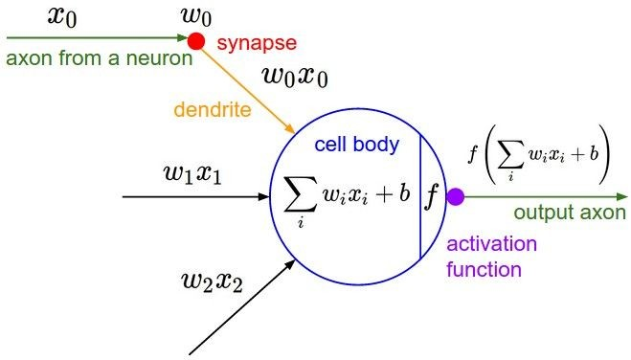
The brain/neuron view of CONV Layer
32x32x3 image 5x5x3 filter
32
It’s just a neuron with local connectivity...
1 number:
the result of taking a dot product between the filter and this part of the image
(i.e. 5*5*3 = 75-dimensional dot product)
32
3
Fei-Fei Li & Justin Johnson & Serena Yeung Lecture 5 - April 17, 2018

Slide 40
The brain/neuron view of CONV Layer
32
28
An activation map is a 28x28 sheet of neuron outputs:
Each is connected to a small region in the input
All of them share parameters
32
28
“5x5 filter” -> “5x5 receptive field for each neuron”
Fei-Fei Li & Justin Johnson & Serena Yeung Lecture 5 - April 17, 2018

Slide 41
The brain/neuron view of CONV Layer
32
28
E.g. with 5 filters,
CONV layer consists of neurons arranged in a 3D grid (28x28x5)
There will be 5 different neurons all looking at the same region in the input volume
32
28
3
5
Fei-Fei Li & Justin Johnson & Serena Yeung Lecture 5 - April 17, 2018

Slide 42
Each neuron looks at the full input volume
32x32x3 image -> stretch to 3072 x 1
input
activation
1
1
3072
10 x 3072
weights
10
1 number:
the result of taking a dot product between a row of W and the input (a 3072-dimensional dot product)
Fei-Fei Li & Justin Johnson & Serena Yeung Lecture 5 - April 17, 2018

Slide 43


The whole CNN
cat dog ……
Convolution
Max Pooling
Can repeat many times
Fully Connected Feedforward network
Convolution
Max Pooling
Flattened

Slide 44


Why Pooling
Subsampling pixels will not change the object
bird
bird
Subsampling
We can subsample the pixels to make image smaller
fewer parameters to characterize the image

Slide 45
Pooling
1 | -1 | -1
-1 | 1 | -1
-1 | -1 | 1
-1 | 1 | -1
-1 | 1 | -1
-1 | 1 | -1
Filter 1
Filter 2
3
-1
-3
-1
-1
-1
-1
-1
-3
1
0
-3
-1
-1
-2
1
-3
-3
0
1
-1
-1
-2
1
3
-2
-2
-1
-1
0
-4
3

Slide 46
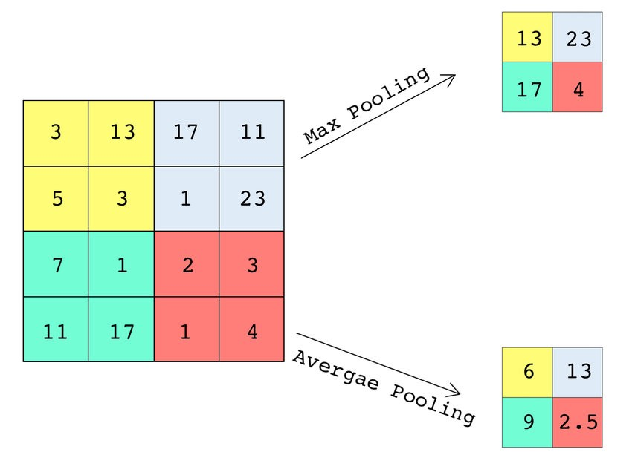

Slide 47
The whole CNN
3
0
-1
1
Convolution
3
1
0
3
Max Pooling
Can repeat many times
A new image
Convolution
Smaller than the original image
The number of channels is the number of filters
Max Pooling

Slide 48
The whole CNN
cat dog ……
Convolution
Max Pooling
Fully Connected Feedforward network
A new image
Convolution
Max Pooling
Flattened
A new image

Slide 49
Flattening
3
0
1
3
0
-1
1
3
3
1
-1
0
3
Flattened
1
Fully Connected Feedforward network
0
3

Slide 50
The convolution and pooling act as an infinitely strong prior!
A strong prior has very low entropy, e.g. a Gaussian with low variance
An infinitely strong prior says that some parameters are forbidden, and places zero probability on them
The convolution ‘prior’ says the identical and zero weights
The pooling forces the invariance of small translations

Slide 51
The neuroscientific basis for CNN
The primary visual cortex, V1, about which we know the most
The brain region LGN, lateral geniculate nucleus, at the back of the head carries the signal from the eye to V1, a convolutional layer captures three aspects of V1
It has a 2-dimensional structure
V1 contains many simple cells, linear units
V1 has many complex cells, corresponding to features with shift invariance, similar to pooling
When viewing an object, info flows from the retina, through LGN, to V1, then onward to V2, then V4, then IT, inferotemporal cortex, corresponding to the last layer of CNN features
Not modeled at all. The mammalian vision system develops an attention mechanism
The human eye is mostly very low resolution, except for a tiny patch fovea.
The human brain makes several eye movements saccades to salient parts of the scene
The human vision perceives 3D
A simple cell responds to a specific spatial frequency of brightness in a specific direction at a specific location --- Gabor-like functions

Slide 52
CNN as a natural features and descriptors
Each point is an interest point or feature point with high-dimensional descriptors
Some of them are naturally ‘unimportant’, and weighted down by the nets
The spatial information is kept through the nets
The hierarchical description is natural from local to global for each point, each pixel, and each feature point

Slide 53

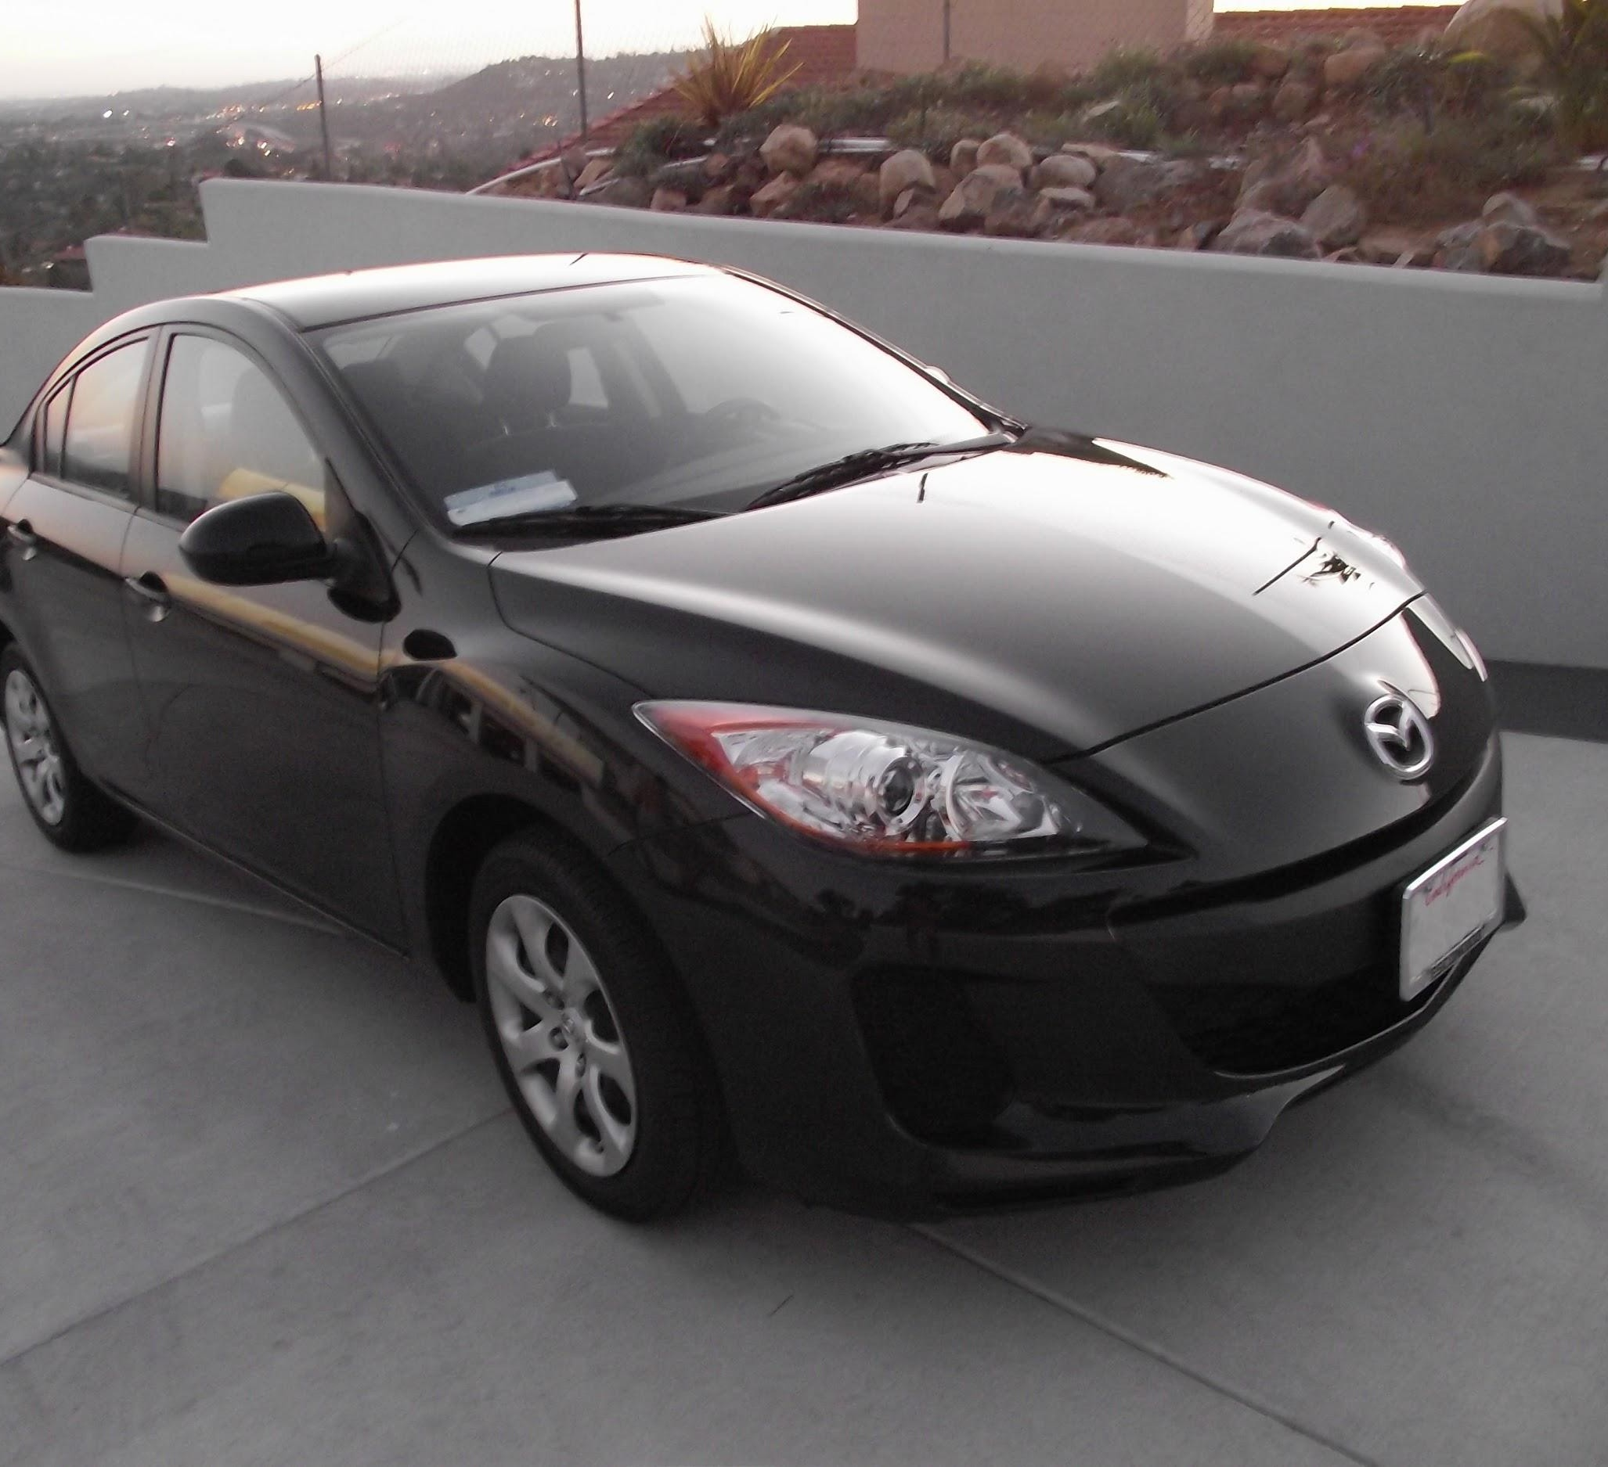
Fully Connected Layer (FC layer)
- Contains neurons that connect to the entire input volume, as in ordinary Neural Networks

Slide 54
A CNN compresses a fully connected network in two ways:
Reducing number of connections
Shared weights on the edges
Max pooling further reduces the complexity

Slide 55
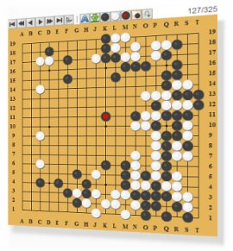
AlphaGo
Neural
Network
Next move
(19 x 19 positions)
19 x 19 matrix
Fully-connected feedforward network can be used
Black: 1
white: -1
none: 0
But CNN performs much better

Slide 56
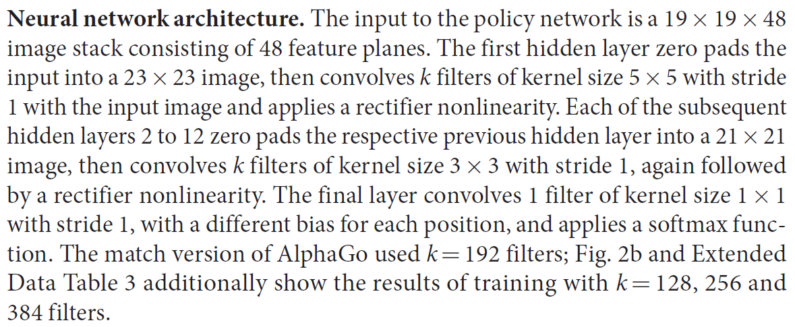
AlphaGo’s policy network
The following is quotation from their Nature article:
Note: AlphaGo does not use Max Pooling.

Slide 57
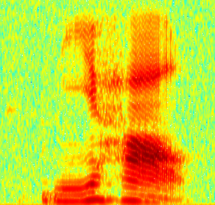
CNN in speech recognition
The filters move in the frequency direction.
CNN
Frequency
Image
Time
Spectrogram

Slide 58
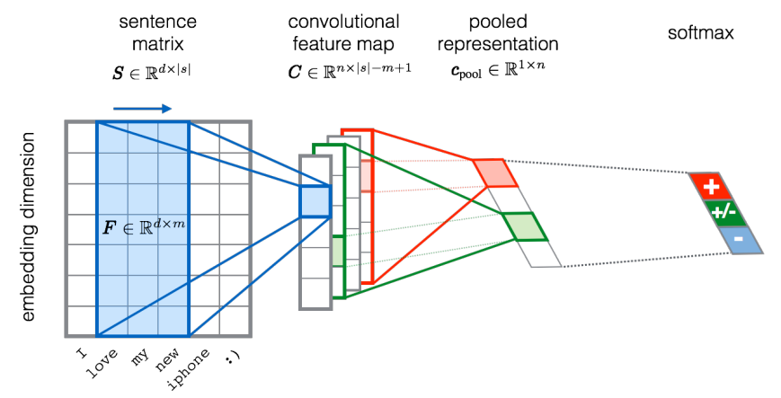
CNN in text classification
?
Source of image: http://citeseerx.ist.psu.edu/viewdoc/download?doi=10.1.1.703.6858&rep=rep1&type=pdf

Slide 59
Demos
https://cs.stanford.edu/people/karpathy/convnetjs/demo/mnist.html

Slide 60
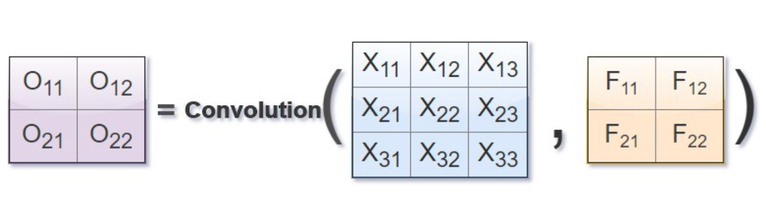
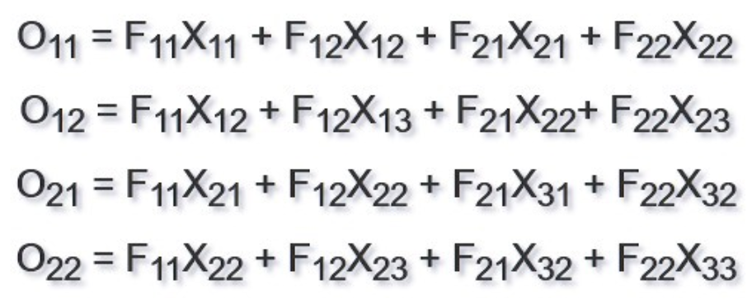
Backpropagation of convolution
Slide taken from Forward And Backpropagation in Convolutional Neural Network. - Medium

Slide 61
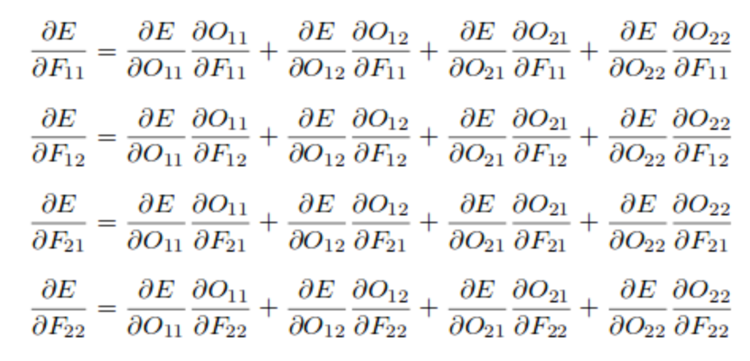
To calculate the gradients of error ‘E’ with respect to the filter ‘F’, the following equations needs to solved.
Slide taken from Forward And Backpropagation in Convolutional Neural Network. - Medium
Notes:
נבצע את הנגזרות החלקיות האלה ונקבל... עמוד הבא

Slide 62
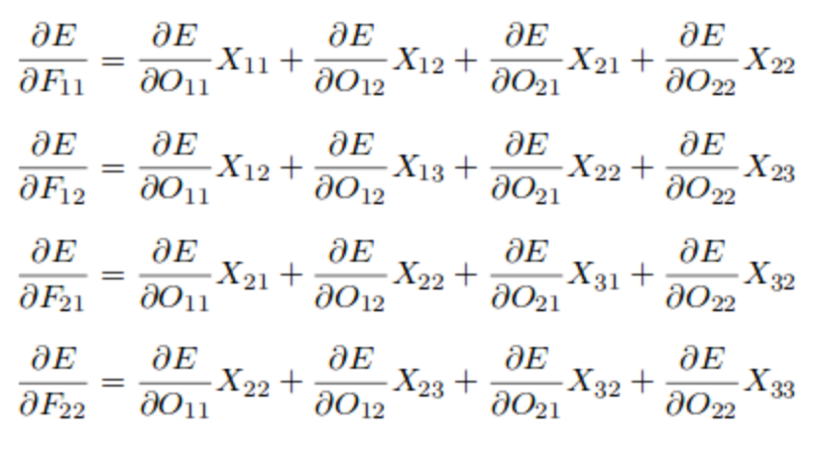
Which evaluates to-
Slide taken from Forward And Backpropagation in Convolutional Neural Network. - Medium
Notes:
אחרי שגזרנו את O לפי הFים, אנחנו מקבלים

Slide 63
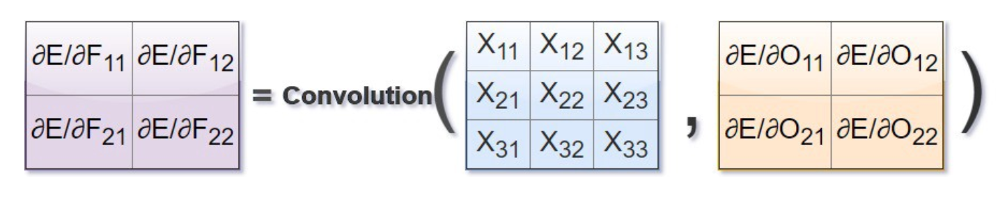
If we look closely the previous equation can be written in form of our convolution operation.
Slide taken from Forward And Backpropagation in Convolutional Neural Network. - Medium
Notes:
ונשים לב שהתוצאה שקיבלנו, ניתן לייצג אותה על ידי קונבולוציה עם פילטר שנראה כך.

Slide 64
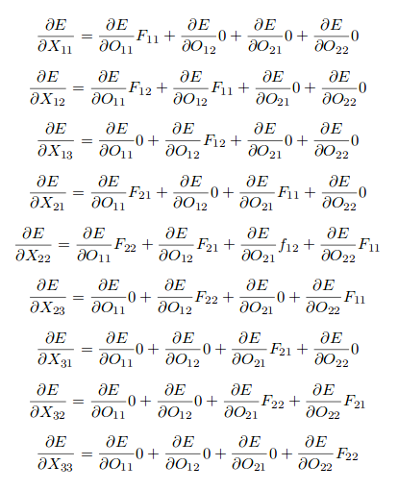
Similarly we can find the gradients of the error ‘E’ with respect to the input matrix ‘X’.
Slide taken from Forward And Backpropagation in Convolutional Neural Network. - Medium
Notes:
אז מקודם גזרנו את השגיאה E לפי הפילטרים F ועכשיו אנחנו נגזור את השגאה E לפי הinput X
ופה כבר עשינו את ההצבה של הנגזרות בחלקיות של O לפי X וככה גם התבטלנו לנו כל מיני איברים.

Slide 65
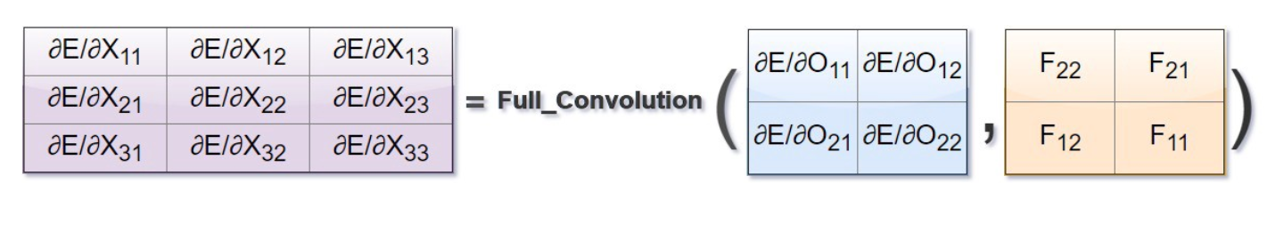
The previous computation can be obtained by a different type of convolution operation known as full convolution.
In order to obtain the gradients of the input matrix we need to rotate the filter by 180 degree and calculate the full convolution of the rotated filter by the gradients of the output with respect to error.
F₁₁
F₁₂
Rotate x
F₁₂
F₁₁
F₂₂
F₂₁
Rotate y
F₂₁
F₂₂
F₂₂
F₂₁
F₁₂
F₁₁
Slide taken from Forward And Backpropagation in Convolutional Neural Network. - Medium

Slide 66
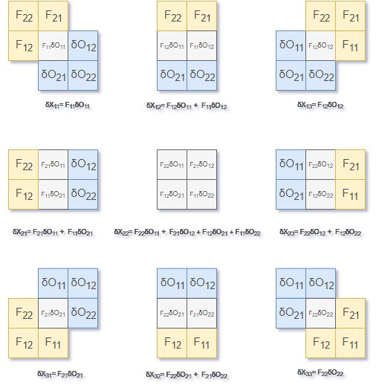
Slide taken from Forward And Backpropagation in Convolutional Neural Network. - Medium

Slide 67
Backpropagation of max pooling
Suppose you have a matrix M of four elements:
and maxpool(M) returns d.
Then, the maxpool function really only depends on d. So, the derivative of maxpool relative to d is 1, and its derivative relative to a,b,c is zero. So you backpropagate 1 to the unit corresponding to d, and you backpropagate zero for the other units.
a
b
c
d
Slide taken from Forward And Backpropagation in Convolutional Neural Network. - Medium

Slide 68
Classic CNN Architectures
Dana Erlich 30/04/2018

Slide 69
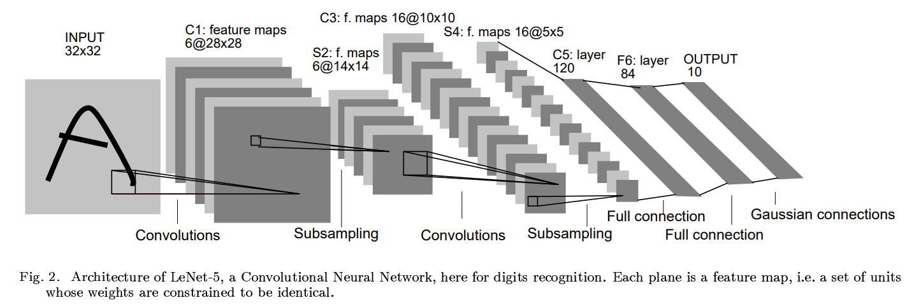
LeNet-5
Gradient Based Learning Applied To Document Recognition - Y. Lecun, L. Bottou, Y. Bengio, P. Haffner; 1998
Helped establish how we use CNNs today
Replaced manual feature extraction
[LeCun et al., 1998]
Notes:
כותב המאמר – יאן לקון – שהיום הוא הdirector of A.I. בFacebook עזר לבסס את הדרך שבה אנחנו משתמשים ב CNNs היום – כמבנה רב שכבתי של נוירונים לטובת עיבוד של פ'יצרים מורכבים, בשכבות העמוקות של הרשת.
התכונות של CNNs שונות מאלו של רשתות feed-forward מסורתיות הכמה היבטים, וגורמות להם להיות אפקטיביות לצרכים של בעיות ראיה.
למשל תמונות מיוצגות על ידי גובה רוחב ועומק כך שעומק מתייחס למספר הchannels בכל פיקסל. למשל 3 – R,G,B. אם היינו משתמשים במבנה מסורתי fully connected, היינו מקבלים עליה משמעותית במספר הפרמטרים וזה היה מביא לoverfitting. (עבור תמונה 670x1040 היינו מקבלים יותר מ 2 מיליון פרמטרים כבר בשכבה הראשונה)
CNNs מורידים את מספר הפרמטרים בכך שמאפשרים לחלקים שונים של הרשת להתמקד בHigh level features כמו טקסטורה או דוגמאות שחוזרות על עצמן.
במאמר, לקון מציין שבגלל שCNNs לומדות את כל המשקלים לבד באמצעות backpropagation, אז אפשר לראות את זה כאילו CNNs מייצרות את הפיצ'רים של עצמן. עד המימוש הזה של לקון, נעשו עבודות עם רשתות בתחום של ראיה, אבל הfeature extraction נעשה כסוג של preprocessing.

Slide 70
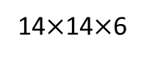
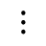
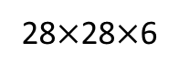







LeNet-5
conv
avg pool
conv
avg pool
. . .
5$×$ 5
s = 1
f = 2
s = 2
5$×$ 5
s = 1
f = 2
s = 2
32$×$32$×$1
28$×$28$×$6
14$×$14$×$6
10$×$10$×$16
FC
FC
. . .
$$\hat{y}$$
$$⋮$$
$$⋮$$
10
5$×$5$×$16
120
84
Reminder:
Output size = (N+2P-F)/stride + 1
This slide is taken from Andrew Ng
[LeCun et al., 1998]
Notes:
זו אחת הארכיטקטורות הראשונות של CNN ששימשה בהצלחה בפרקטיקה.
הארכיטקטורה הזו שימשה לזיהוי ספרות כתובות בכתב יד.
הרשת אומנה על תמונות grayscale ולכן הinput images הם 32x32x1.
השכבה הראשונה היא של 6 פילטרים בגודל 5x5 שמופעלים עם stride 1 וללא padding ולכן גודל output יהיה 28x28x6. לא הייתה בעיה של אפקטי קצה מכיוון שמצויין במאמר שהספרות לא חרגו מ28x28.
לאחר מכן, הארכיטקטורה של LeNet מפעילה שכבת pooling וכשהמאמר הזה נכתב, היה יותר נפוץ להשתמש בaverage pooling ולא בmax pooling כפי שמקובל כיום. מי שבוחר לממש ארכיטקטורה כזאת היום, כנראה היה בוחר להשתמש בmax pooling. Average pooling מופעל עם פילטר בגודל 2 וstride 2 כך שגם פה יש לנו reduction של המימדים לכדי 14x14x6.
השכבה הבאה היא קונבולוציה עם 16 פילטרים בגודל 5x5 המופעלים עם stride 1 ולכן גודל התוצאה יהיה 10x10x16. כשהמאמר הזה נכתב, לא היה נפוץ לעשות padding אז זה מה שנקרא “valid convolution” כלומר, שאין padding.
לאחר מכן מופעלת שכבת pooling נוספת שמביאה אותנו לגודל 5x5x16.
השכבה הבאה היא שכבה fully connected שמחברת כל אחת מה 400 Nodes מהשכבה הקודמת עם 120 נוירונים.
לאחר מכן יש שכבה fully connected עם 84 nodes ולבסוף שכבת הoutput y שיכול לקבל 10 אפשרויות שונות (ספרות 0-9).
פונקציית אקטיבציה
אילו היינו ממשים את הרשת הזאת היום, היינו משתמשים בReLU אבל פה השתמשו בTANH וsigmoid אחרי כל שכבת קונבולוציה ושכבה FC:
INPUT => CONV => RELU => POOL => CONV => RELU => POOL => FC => RELU => FC

Slide 71

LeNet-5
Only 60K parameters
As we go deeper in the network: $N_{H}{↓, N}_{W}↓, N_{C}↑$
General structure: conv->pool->conv->pool->FC->FC->output
Different filters look at different channels
Sigmoid and Tanh nonlinearity
[LeCun et al., 1998]
Notes:
ברשת הזאת יש כ60,000 פרמטרים וברשתות האקטואליות היום יש בין 10 ל100 מיליון פרמטרים כך שזה לא חריג לראות רשתות שגדולות פי אלף מהרשת הזאת.
נשים לב שברשת הזאת וזה גם נפוץ ברשתות אחרות, ככל שאנחנו מעמיקים/מתקדמים ברשת, האורך והרוחב של הoutput הולך וקטן אבל מספר הchannelים דווקא גדל.
המבנה הכללי של הרשת הזאת שמורכבת משכבה אחת או יותר של קונבולוציה ואחריה שכבת pooling ואז עוד שכבת קונבולוציה אחת או יותר ושוב שכבת pooling, ולבסוף כמה שכבות fully connected ואז הoutput, זה גם מבנה כללי שחוזר על עצמו ברשתות אחרות.
דברים מוזרים שלא עושים היום, אבל עשו ברשת הזאת:
בשכבות הקונבולוציה, פילטרים שונים הסתכלו על channelים שונים, וזה כי מחשבים אז היו הרבה יותר איטיים אז עשו חיבורים כאלה שחוסכים מבחינת חישובית (פחות חיבורים משמע פחות חישובים). וגם מכיוון שבמאמר טענו שזה מוריד את הסימטריות ברשת ובכך "מכריחה" פילטרים שונים ללמוד פיצ'רים שונים ובתקווה משלימים.
השתמשו בnonlinearity (sigmoid) ובTanH והיום משתמשים בReLU.

Slide 72
AlexNet
ImageNet Classification with Deep Convolutional Neural Networks - Alex Krizhevsky, Ilya Sutskever, Geoffrey E. Hinton; 2012
Facilitated by GPUs, highly optimized convolution implementation and large datasets (ImageNet)
One of the largest CNNs to date
Has 60 Million parameter compared to 60k parameter of LeNet-5
[Krizhevsky et al., 2012]
Notes:
זוהי הרשת הראשונה שכבר הייתה ממימד יותר גבוה, שהצליחה להתמודד עם קלספיקציה של תמונות של imagenet והיא הצליחה לעקוף את כל המודלים שלא היו מבוססים deep learningשקדמו לה. לכן הרשת הזאת מהווה את ההתחלה המשמעותית של המחקר והשימוש ברשתות CNN.
מה שאפשר את המעבר המשמעותי הזה לרשתות CNN גדולות, או לחלופין מנע את ההתקדמות שלהם עד הנקודה הזו, זה: השימוש בGPU לטובת ובאופטמיזציות לחישוב יעיל של קונבולוציות והימצאות של datasets גדולים מאוד ומתוייגים.
הרשת הזאת מקבלת כinput תמונות RGB כך שהמימדים הם 227x227x3.

Slide 73
ImageNet Large Scale Visual Recognition Challenge (ILSVRC) winners
The annual “Olympics” of computer vision.
Teams from across the world compete to see who has the best computer vision model for tasks such as classification, localization, detection, and more.
2012 marked the first year where a CNN was used to achieve a top 5 test error rate of 15.3%.
The next best entry achieved an error of 26.2%.
Notes:
ImageNet זה dataset גדול מאוד של תמונות מתוייגות.
בתחרות ב2012 היו 1.2 מיליון תמונות מתוייגות לטובת training ב1000 קטגוריות . (בפועל יש הרבה יותר תמונות במאגר)
התחרות מהווה כמו אולימפיאדה עבור צוותים שעוסקים בראיה ממוחשבת מסביב לעולם.
2012 הייתה השנה הראשונה שהשתמשו בCNN לקבל top 5 test error rate of 15.3%. .
(Top 5 error is the rate at which, given an image, the model does not output the correct label with its top 5 predictions)
לשם השוואה, השני אחריו קיבל 26.2%

Slide 74

ImageNet Large Scale Visual Recognition Challenge (ILSVRC) winners
Slide taken from Fei-Fei & Justin Johnson & Serena Yeung. Lecture 9.
Notes:
אפשר לראות את השיפור המשמעותי שהביא הפתרון בCNN ב2012 לעומת השנים שקדמו.

Slide 75
AlexNet
ArchitectureCONV1 MAX POOL1 NORM1 CONV2 MAX POOL2 NORM2 CONV3 CONV4 CONV5 Max POOL3 FC6 FC7 FC8
Input: 227x227x3 images (224x224 before padding)
First layer: 96 11x11 filters applied at stride 4
Output volume size?
(N-F)/s+1 = (227-11)/4+1 = 55 -> [55x55x96]
Number of parameters in this layer?
(11*11*3)*96 = 35K
Slide taken from Fei-Fei & Justin Johnson & Serena Yeung. Lecture 9.
[Krizhevsky et al., 2012]
Notes:
מבנה הרשת הכללי מופיע משמאל – שכבת conv ואחריה שכבת Pooling ואז נורמליזציה וכו. בסוף יש 2 שכבות FC שמופיעות לפני הFC האחרון אל הoutput classes. סה"כ 5 שכבות קונבולוציה והיא יחסית דומה לארכיטקטורה הקודמת שראינו.
ננסה להבין קצת את המימדים של הארכיטקטורה הזו.
השכבה הראשונה היא שכבת קונבולוציה עם 96 פילטרים בגודל 11x11 וstride 4. מה גודל הOutput אחרי שכבה זו?
אנחנו רואים שהמימדים קטנו משמעותית (בערך חלקי 4 בגובה והרוחב) וזה משום שיש לנו stride גדול של 4.
מה מספר הפרמטרים עבור שכבה זו? ה-3 מגיע מזה שיש לנו 3 input channels.

Slide 76

AlexNet
[Krizhevsky et al., 2012]
Notes:
אלה 96 הפילטרים של שכבת הconv הראשונה.
כשהפילטרים נראים לנו מסודרים ועם patterns ברורים, זה לרוב אומר שהרשת אומנה היטב.
במקרה הזה אנחנו רואים קבוצה אחת של grayscale features וקבוצה שניה של color features וזה מכיוון שהארכיטקטורה של הרשת הזאת מתוכננת ב-2 streams כדי שתוכל לרוץ על 2 מכונות שונות, כלומר 2 GPUs נפרדים.
48 הפילטרים העליונים למדו על GPU אחד והתחתונים על השניה.

Slide 77
AlexNet
ArchitectureCONV1 MAX POOL1 NORM1 CONV2 MAX POOL2 NORM2 CONV3 CONV4 CONV5 Max POOL3 FC6 FC7 FC8
Input: 227x227x3 images (224x224 before padding)
After CONV1: 55x55x96
Second layer: 3x3 filters applied at stride 2
Output volume size?
(N-F)/s+1 = (55-3)/2+1 = 27 -> [27x27x96]
Number of parameters in this layer?
0!
Slide taken from Fei-Fei & Justin Johnson & Serena Yeung. Lecture 9.
[Krizhevsky et al., 2012]
Notes:
השכבה השניה היא שכבת של max pooling עם פילטרים בגודל 3x3 וstride 2. מה גודל הOutput אחרי שכבה זו?
0!

Slide 78

















AlexNet
conv
max pool
conv
max pool
. . .
11$×$ 11
s = 4
P = 0
3$×$ 3
s = 2
5$×$ 5
S = 1
P = 2
3$×$ 3
s = 2
227$×$227 $×$3
55$×$55 $×9$6
27$×$27 $×$96
27$×$27 $×$256
conv
conv
conv
max pool
. . .
. . .
3$×$ 3
S = 1
P = 1
3$×$ 3 s = 1
P = 1
3$×$ 3
S = 1
P = 1
3$×$ 3
s = 2
13$×$13 $×$256
13$×$13 $×$384
13$×$13 $×$384
13$×$13 $×$256
6$×$6 $×$256
This slide is taken from Andrew Ng
[Krizhevsky et al., 2012]
Notes:
Same convolution – משמרת את המימדים של הגובה והרוחב של התמונה על ידי padding
אם נכפיל 6x6x256 אנחנו מקבלים 9216 אז לפעמים מציירים את זה כעוד שכבה עם 9216 Nodes ואחר כך יש שכבת FC שהם יהיו מחוברים אליה.

Slide 79


AlexNet
FC
FC
. . .
$$⋮$$
$$⋮$$
Softmax
1000
4096
4096
This slide is taken from Andrew Ng
[Krizhevsky et al., 2012]

Slide 80
AlexNet
Details/Retrospectives:
first use of ReLU
used Norm layers (not common anymore)
heavy data augmentation
dropout 0.5
batch size 128
7 CNN ensemble
Slide taken from Fei-Fei & Justin Johnson & Serena Yeung. Lecture 9.
[Krizhevsky et al., 2012]
Notes:
CNNs עמוקים שמשתמשים בRELU, עושים training פי כמה יותר מהר מאשר כאלה שמבוססים על tanh וזה מאפשר ללמוד רשת שהיא עמוקה .
השתמשו בשכבות נורמליזציה (Local Response Normalization) כדי לנרמל את התגובה במיקום מסויים (פיקסל מסויים ) בין הchannels. המוטיבציה לזה הייתה שלכל מקום בתמונה, אנחנו לא רוצים שיהיו יותר מידי נוירונים עם תגובה מאוד חזקה. בהמשך הראו שאין לזה כל כך השפעה אז לא עושים את זה יותר.
data augmentation הכוונה לסיבוב, שכפול, מראה, הוספת jitter ומניפוליו, נוספו, שראינו בשבוע שעבר.
Dropout
Ensemble – הכוונה שהם אימנו מספר רשתות כאלה ועשו ממוצע בסוף לקבל תוצאות טובות יותר

Slide 81
AlexNet
Trained on GTX 580 GPU with only 3 GB of memory.
Network spread across 2 GPUs, half the neurons (feature maps) on each GPU.
CONV1, CONV2, CONV4, CONV5: Connections only with feature maps on same GPU.
CONV3, FC6, FC7, FC8: Connections with all feature maps in preceding layer, communication across GPUs.
Slide taken from Fei-Fei & Justin Johnson & Serena Yeung. Lecture 9.
[Krizhevsky et al., 2012]
Notes:
עם 2 GPUs מסוג GTX 580 3GB , לקח 5-6 ימים לtraining של הרשת.
בחלק מהשכבות כל GPU עובד באופן עצמאי ואז בחלק מהשכבות הם מתקשרים בינהם.

Slide 82
AlexNet
AlexNet was the coming out party for CNNs in the computer vision community. This was the first time a model performed so well on a historically difficult ImageNet dataset. This paper illustrated the benefits of CNNs and backed them up with record breaking performance in the competition.
[Krizhevsky et al., 2012]
Notes:
לסיכום, AlexNet הוא הזוכה מהתחרות בשנת 2012 והוא היה הראשון שהיה מבוסס CNN והוא הצליח להקטין באופן משמעותי את הerror-rate.
הוא שימש כארכיטקטורה בסיסית והיה מאוד מאוד נפוץ עד לפני כמה שנים. הוא גם שימש למשימות שונות של transfer learning (למשל כשמאמנים רשת לזהות חתולים אבל מגלים שהיא עוזרת לנו לזהות כלבים).
בהמשך הגיעו ארכיטקטורות נוספות שמשמשות היום וראה אותם בשקפים הבאים.

Slide 83

ImageNet Large Scale Visual Recognition Challenge (ILSVRC) winners
Slide taken from Fei-Fei & Justin Johnson & Serena Yeung. Lecture 9.
Notes:
לא נתעכב עליה
קרויה על שם מחברי המאמר - Matthew D. Zeiler and Rob Fergus
כאן יש את אותו מספר שכבות ואותו מבנה כללי רק ששיפרו את ההיפר פרמטרים כלומר:
שינו את הstride size
שינו את מספר הפילטרים
והצליחו להגיע לתוצאות טיפה יותר טובות.
With AlexNet stealing the show in 2012, there was a large increase in the number of CNN models submitted to ILSVRC 2013. The winner of the competition that year was a network built by Matthew Zeiler and Rob Fergus from NYU. Named ZF Net, this model achieved an 11.2% error rate. This architecture was more of a fine tuning to the previous AlexNet structure, but still developed some very keys ideas about improving performance. Another reason this was such a great paper is that the authors spent a good amount of time explaining a lot of the intuition behind ConvNets and showing how to visualize the filters and weights correctly.
In this paper titled “Visualizing and Understanding Convolutional Neural Networks”, Zeiler and Fergus begin by discussing the idea that this renewed interest in CNNs is due to the accessibility of large training sets and increased computational power with the usage of GPUs. They also talk about the limited knowledge that researchers had on inner mechanisms of these models, saying that without this insight, the “development of better models is reduced to trial and error”. While we do currently have a better understanding than 3 years ago, this still remains an issue for a lot of researchers! The main contributions of this paper are details of a slightly modified AlexNet model and a very interesting way of visualizing feature maps.
Main Points
Very similar architecture to AlexNet, except for a few minor modifications.
AlexNet trained on 15 million images, while ZF Net trained on only 1.3 million images.
Instead of using 11x11 sized filters in the first layer (which is what AlexNet implemented), ZF Net used filters of size 7x7 and a decreased stride value. The reasoning behind this modification is that a smaller filter size in the first conv layer helps retain a lot of original pixel information in the input volume. A filtering of size 11x11 proved to be skipping a lot of relevant information, especially as this is the first conv layer.
As the network grows, we also see a rise in the number of filters used.
Used ReLUs for their activation functions, cross-entropy loss for the error function, and trained using batch stochastic gradient descent.
Trained on a GTX 580 GPU for twelve days.
Developed a visualization technique named Deconvolutional Network, which helps to examine different feature activations and their relation to the input space. Called “deconvnet” because it maps features to pixels (the opposite of what a convolutional layer does).

Slide 84

ImageNet Large Scale Visual Recognition Challenge (ILSVRC) winners
Slide taken from Fei-Fei & Justin Johnson & Serena Yeung. Lecture 9.
Notes:
ב2014 היו 2 רשתות שהיו שונות בצורה משמעותית.
ההבדל העיקרי הוא שהן היו הרבה יותר עמוקות 19 ו-22 שכבות.
VGG-19
GoogleNet

Slide 85
VGGNet
Very Deep Convolutional Networks For Large Scale Image Recognition - Karen Simonyan and Andrew Zisserman; 2015
The runner-up at the ILSVRC 2014 competition
Significantly deeper than AlexNet
140 million parameters
[Simonyan and Zisserman, 2014]
Notes:
זכתה במקום השני בקלספיקציה בתחרות ב2014 אבל במקום הראשון במשימות של לוקליזציה (לצייר bounding box סביב מיקום של האוביקט)
יש פה שיפור משמעותי ביחס לAlexNet והרשת עמוקה הרבה יותר (16-19 שכבות לעומת 8) ולכן יש הרבה מאוד פרמטרים.

Slide 86
VGGNet
Input
3x3 conv, 64
3x3 conv, 64
Pool 1/2
3x3 conv, 128
3x3 conv, 128
Pool 1/2
3x3 conv, 256
3x3 conv, 256
Pool 1/2
3x3 conv, 512
3x3 conv, 512
3x3 conv, 512
Pool 1/2
3x3 conv, 512
3x3 conv, 512
3x3 conv, 512
Pool 1/2
FC 4096
FC 4096
FC 1000
Softmax
Smaller filters Only 3x3 CONV filters, stride 1, pad 1 and 2x2 MAX POOL , stride 2
Deeper network AlexNet: 8 layers VGGNet: 16 - 19 layers
ZFNet: 11.7% top 5 error in ILSVRC’13
VGGNet: 7.3% top 5 error in ILSVRC’14
Slide taken from Fei-Fei & Justin Johnson & Serena Yeung. Lecture 9.
[Simonyan and Zisserman, 2014]
Notes:
פה החליטו לעשות תמיד פילטרים בגודל 3x3 ותמיד עם stride 1 ועם Pad 1.
בנוסף, גם כל שכבות הpooling הן זהות, ומפעילות max pooling עם פילטר בגודל 2x2 וstride 2.

Slide 87
VGGNet
Why use smaller filters? (3x3 conv)
Stack of three 3x3 conv (stride 1) layers has the same effective receptive field as one 7x7 conv layer.
What is the effective receptive field of three 3x3 conv (stride 1) layers?
7x7
But deeper, more non-linearities
And fewer parameters: 3 * (3²C²) vs. 7²C² for C channels per layer
Slide taken from Fei-Fei & Justin Johnson & Serena Yeung. Lecture 9.
[Simonyan and Zisserman, 2014]
Notes:
היתרון שיש לנו עם 3 שכבות של 3x3 לעומת שכבה אחת של 7x7 היא שהרשת היא יותר עמוקה ולכן יותר אילינאריות.
ובנוסף, יש לנו פחות פרמטרים – 27 כפול C בריבוע לעומת 49 כפול C בריבוע. C זה העומק בinput או מספר הchannels.
הוספנו עוד C למקרה שאנחנו רוצים לשמר את מספר הchannels.

Slide 88
Receptive Field
conv
conv
conv
Notes:
להראות שאחרי 3 שכבות של קונבולוציה עם פילטר 3x3, כל פיקסל בתוצאה "הסתכל" על 7x7 פיקסלים מתמונת המקור. לזה אנחנו קוראים receptive field.

Slide 89
Input memory: 224*224*3=150K params: 0
3x3 conv, 64 memory: 224*224*64=3.2M params: (3*3*3)*64 = 1,728
3x3 conv, 64 memory: 224*224*64=3.2M params: (3*3*64)*64 = 36,864
Pool memory: 112*112*64=800K params: 0
3x3 conv, 128 memory: 112*112*128=1.6M params: (3*3*64)*128 = 73,728
3x3 conv, 128 memory: 112*112*128=1.6M params: (3*3*128)*128 = 147,456
Pool memory: 56*56*128=400K params: 0
3x3 conv, 256 memory: 56*56*256=800K params: (3*3*128)*256 = 294,912
3x3 conv, 256 memory: 56*56*256=800K params: (3*3*256)*256 = 589,824
3x3 conv, 256 memory: 56*56*256=800K params: (3*3*256)*256 = 589,824
Pool memory: 28*28*256=200K params: 0
3x3 conv, 512 memory: 28*28*512=400K params: (3*3*256)*512 = 1,179,648
3x3 conv, 512 memory: 28*28*512=400K params: (3*3*512)*512 = 2,359,296
3x3 conv, 512 memory: 28*28*512=400K params: (3*3*512)*512 = 2,359,296
Pool memory: 14*14*512=100K params: 0
3x3 conv, 512 memory: 14*14*512=100K params: (3*3*512)*512 = 2,359,296
3x3 conv, 512 memory: 14*14*512=100K params: (3*3*512)*512 = 2,359,296
3x3 conv, 512 memory: 14*14*512=100K params: (3*3*512)*512 = 2,359,296
Pool memory: 7*7*512=25K params: 0
FC 4096 memory: 4096 params: 7*7*512*4096 = 102,760,448
FC 4096 memory: 4096 params: 4096*4096 = 16,777,216
FC 1000 memory: 1000 params: 4096*1000 = 4,096,000
Slide taken from Fei-Fei & Justin Johnson & Serena Yeung. Lecture 9.
[Simonyan and Zisserman, 2014]
Notes:
אם נסכום את כל השכבות נראה שיש לנו 16 שכבות במקרה של VGG16 ו19שכבות עבור VGG19 שיש לו ארכיטקטורה דומה אבל עוד כמה שכבות קונבולוציה.
זה VGG16 וה מתייחס ל16 שכבות של משקלים כלומר שכבות conv ושכבות FC

Slide 90
VGGNet
Input
3x3 conv, 64
3x3 conv, 64
Pool
3x3 conv, 128
3x3 conv, 128
Pool
3x3 conv, 256
3x3 conv, 256
3x3 conv, 256
Pool
3x3 conv, 512
3x3 conv, 512
3x3 conv, 512
Pool
3x3 conv, 512
3x3 conv, 512
3x3 conv, 512
Pool
FC 4096
FC 4096
FC 1000
Softmax
VGG16:
TOTAL memory: 24M * 4 bytes ~= 96MB / image
TOTAL params: 138M parameters
Slide taken from Fei-Fei & Justin Johnson & Serena Yeung. Lecture 9.
[Simonyan and Zisserman, 2014]
Notes:
אם נסכום את כל החישובים האלה נראה שאנחנו מקבלים בערך 100 MB פר תמונה, וזה רק עבור הforward pass כי כשאנחנו עושים backward pass אנחנו צריכים אפילו יותר זיכרון.
אז אנחנו מבינים שזה מאוד כבד, ואם למשל יש לנו 5 GB זיכרון, זה מאפשר לנו לעבוד עם 50 תמונות כאלה
אם נרצה להבין איפה השתמשנו ברוב הזיכרון ואיפה יש הרבה פרמטרים

Slide 91
Input memory: 224*224*3=150K params: 0
3x3 conv, 64 memory: 224*224*64=3.2M params: (3*3*3)*64 = 1,728
3x3 conv, 64 memory: 224*224*64=3.2M params: (3*3*64)*64 = 36,864
Pool memory: 112*112*64=800K params: 0
3x3 conv, 128 memory: 112*112*128=1.6M params: (3*3*64)*128 = 73,728
3x3 conv, 128 memory: 112*112*128=1.6M params: (3*3*128)*128 = 147,456
Pool memory: 56*56*128=400K params: 0
3x3 conv, 256 memory: 56*56*256=800K params: (3*3*128)*256 = 294,912
3x3 conv, 256 memory: 56*56*256=800K params: (3*3*256)*256 = 589,824
3x3 conv, 256 memory: 56*56*256=800K params: (3*3*256)*256 = 589,824
Pool memory: 28*28*256=200K params: 0
3x3 conv, 512 memory: 28*28*512=400K params: (3*3*256)*512 = 1,179,648
3x3 conv, 512 memory: 28*28*512=400K params: (3*3*512)*512 = 2,359,296
3x3 conv, 512 memory: 28*28*512=400K params: (3*3*512)*512 = 2,359,296
Pool memory: 14*14*512=100K params: 0
3x3 conv, 512 memory: 14*14*512=100K params: (3*3*512)*512 = 2,359,296
3x3 conv, 512 memory: 14*14*512=100K params: (3*3*512)*512 = 2,359,296
3x3 conv, 512 memory: 14*14*512=100K params: (3*3*512)*512 = 2,359,296
Pool memory: 7*7*512=25K params: 0
FC 4096 memory: 4096 params: 7*7*512*4096 = 102,760,448
FC 4096 memory: 4096 params: 4096*4096 = 16,777,216
FC 1000 memory: 1000 params: 4096*1000 = 4,096,000
Slide taken from Fei-Fei & Justin Johnson & Serena Yeung. Lecture 9.
[Simonyan and Zisserman, 2014]
Notes:
אם נרצה להבין איפה השתמשנו ברוב הזיכרון ואיפה יש הרבה פרמטרים
נראה שרוב הזיכרון הוא בשכבות הקונבולוציה העליונות שם יש לנו מבנה מרחבי גדול כי הוא עוד לא הספיק לקטון כתוצאה משכבות הpooling.
ויש הרבה פרמטרים בשכבות הFC האחרונות כי שם כל node מחובר לכל node אחר.
זו נקודה חשובה, כי בהמשך נראה ארכיטקטורות שמוותרות על השכבות FC ובכך הן חוסכות הרבה פרמטרים!
Notice:
Most memory in early convolutions
Most params in late FC layers

Slide 92
VGGNet
Details/Retrospectives :
ILSVRC’14 2nd in classification, 1st in localization
Similar training procedure as AlexNet
No Local Response Normalisation (LRN)
Use VGG16 or VGG19 (VGG19 only slightly better, more memory)
Use ensembles for best results
FC7 features generalize well to other tasks
Trained on 4 Nvidia Titan Black GPUs for two to three weeks.
Slide taken from Fei-Fei & Justin Johnson & Serena Yeung. Lecture 9.
[Simonyan and Zisserman, 2014]
Notes:
כפי שציינתי הוא זכה במקום השני בקלספיקציה ובמקו הראשון בלוקליזציה ב2014
הtraining היה דומה לAlexNet
לא השתמשו בנרמול לפי הchannels כי ראו שזה לא ממש עזר.
עשו ensembling כמו שעשו בalexnet וזה נתן להם תוצאות יוצר טובות כי עושים ממוצע על מספר מודלים.
הראו שהשכבה FC האחרונה (לפני ה1000 classes) הקרויה FC7 נותנת ייצוג טוב לפיצ'רים שאפשר להוציא את הפיצ'רים האלה מדאטא אחר ולהשתמש בזה למשימות אחרות.
Training היה על 4 מכונות GPU ולקח 2-3 שבועות.

Slide 93
VGGNet
VGG Net reinforced the notion that convolutional neural networks have to have a deep network of layers in order for this hierarchical representation of visual data to work.
Keep it deep.
Keep it simple.
[Simonyan and Zisserman, 2014]
Notes:
שוב נציין שהארכיטקטורה הזו חיזקה את המחשבה שעמוק יותר זה טוב יותר.
וכמובן שפילטרים קטנים יותר הם גם יותר טובים.

Slide 94
ImageNet Large Scale Visual Recognition Challenge (ILSVRC) winners
Slide taken from Fei-Fei & Justin Johnson & Serena Yeung. Lecture 9.
Notes:
נמשיך עכשיו לארכיטקטורה שזכתה קלסיפיקציה ב2014 וזה googleNet.

Slide 95
GoogleNet
Going Deeper with Convolutions - Christian Szegedy et al.; 2015
ILSVRC 2014 competition winner
Also significantly deeper than AlexNet
x12 less parameters than AlexNet
Focused on computational efficiency
[Szegedy et al., 2014]
Notes:
מאמר שיצא מקבוצת מחקר בגוגל כפי שאפשר להבין מהשם
המטרה שלהם הייתה להתמקד ביעילות החישובית ואפילו במאמר הם ציינו שהם הורידו את מספר הפרמטרים לכדי פי 12 פחות ממספר הפרמטרים בalexnet ובו בזמן, לשפר את הדיוק.
בנוסף, הם הגבילו את מספר פעולות החישוב במימוש שלהם כי הם רצו שלארכיטקטורה תהיה שימוש מסחרי ופרקטי ולא רק אקדמי.
הם לקחו רעיון של network in network שבעצם השתמש במבנה של רשת קטנה כדי לזהות אזורים לוקליים בתוך הreceptive field.

Slide 96

GoogleNet
22 layers
Efficient “Inception” module - strayed from the general approach of simply stacking conv and pooling layers on top of each other in a sequential structure
No FC layers
Only 5 million parameters!
ILSVRC’14 classification winner (6.7% top 5 error)
[Szegedy et al., 2014]
Notes:
22 שכבות
הם השתמשו במה שהם קראו לו הinception module
והם השתמשו במודל הזה מספר פעמים.
הם וויתרו על השכבות FC ובכך הורידו משמעותית את מספר הפרמטים. 5 מיליון במקום 60 מיליון.

Slide 97

GoogleNet
“Inception module”: design a good local network topology (network within a network) and then stack these modules on top of each other
Filter concatenation
1x1 convolution
3x3 convolution
5x5 convolution
1x1 convolution
1x1 convolution
1x1 convolution
3x3 max pooling
Previous layer
Slide taken from Fei-Fei & Justin Johnson & Serena Yeung. Lecture 9.
[Szegedy et al., 2014]
Notes:
אז כאן אנחנו רואים את המבנה הזה שהם קוראים לו inception module
נחשוב על זה כרשת בתוך רשת ואז לוקחים את התת רשת ומערימים אותן אחת על השניה.
עכשיו ננסה להבין את המבנה של התת רשת הזו

Slide 98
GoogleNet
Naïve Inception Model
Apply parallel filter operations on the input :
Multiple receptive field sizes for convolution (1x1, 3x3, 5x5)
Pooling operation (3x3)
Concatenate all filter outputs together depth-wise
Filter concatenation
1x1 convolution
3x3 convolution
5x5 convolution
3x3 max pooling
Previous layer
Slide taken from Fei-Fei & Justin Johnson & Serena Yeung. Lecture 9.
[Szegedy et al., 2014]
Notes:
בCNN מסורתי, בכל שכבה אנחנו בעצם בוחרים אם להפעיל שכבת conv או שכבת pooling ואם בחרנו בשכבת conv אז אנחנו צריכים גם לבחור את גודל הפילטר. המודול הזה מאפשר להפעיל את הפעולות האלה במקביל וזה בעצם הרעיון של המודל הנאיבי.
הרעיון הוא להפעיל פילטרים בגדלים שונים על הinput שמגיע מהשכבה הקודמת במקביל, יחד עם pooling ובסוף לשרשר את התוצאות שאנחנו מקבלים מכל הפילטרים.
השרשור הוא בעומק
הסיבה היא שאנחנו לא בהכרח יודעים מה יעבוד הכי טוב. אז ככה אנחנו נותנים לרשת ללמוד את הפרמטרים כפי שהיא רוצה ועם השילובים שהיא רוצה, ואנחנו לא צריכים לבחור.
נשים לב שהשתמשנו בpadding פה גם עבור הmax pooling כי רצינו לשמר את אות מימדים

Slide 99
GoogleNet
What’s the problem with this? High computational complexity
Filter concatenation
1x1 convolution
3x3 convolution
5x5 convolution
3x3 max pooling
Previous layer
Slide taken from Fei-Fei & Justin Johnson & Serena Yeung. Lecture 9.
[Szegedy et al., 2014]
Notes:
Basically, at each layer of a traditional ConvNet, you have to make a choice of whether to have a pooling operation or a conv operation (there is also the choice of filter size). What an Inception module allows you to do is perform all of these operations in parallel. In fact, this was exactly the “naïve” idea that the authors came up with.

Slide 100
GoogleNet
Output volume sizes:
1x1 conv, 128: 28x28x128
3x3 conv, 192: 28x28x192
5x5 conv, 96: 28x28x96
3x3 pool: 28x28x256
What is output size after filter concatenation?
28x28x(128+192+96+256) = 28x28x672
Example:
Filter concatenation
1x1 conv 128
3x3 conv 192
5x5 conv 96
3x3 max pooling
Previous layer 28x28x256
Slide taken from Fei-Fei & Justin Johnson & Serena Yeung. Lecture 9.
[Szegedy et al., 2014]
Notes:
אנחנו יודעים שהpooling layer משמר לנו את העומק, כלומר את מספר הchannels ובגלל בחירת הpadding, גם שימרנו את המימדים המרחביים.
עשינו פה padding שמשמר את המימד המרחבי
נשים לב שהשרשור הוא בעומק
שמרנו על מימדים מרחביים אבל גדלנו בטירוך בעומק

Slide 101
GoogleNet
Number of convolution operations:
1x1 conv, 128: 28x28x128x1x1x256
3x3 conv, 192: 28x28x192x3x3x256
5x5 conv, 96: 28x28x96x5x5x256
Total: 854M ops
Filter concatenation
1x1 conv 128
3x3 conv 192
5x5 conv 96
3x3 max pooling
Previous layer 28x28x256
Slide taken from Fei-Fei & Justin Johnson & Serena Yeung. Lecture 9.
[Szegedy et al., 2014]
Notes:
החישוב פה הוא למשל עם פילטר 1x1 כשהinput הוא בעומק 256 אב הפעולה היא 1x1x256 בdot product אבל יש לנו 28x28 מיקומים שונים ו128 פילטרים שונים.
אלה דוגמאות שדומות למספרים שנראה באחת השכבות.
במודל עצמו יש פרמטרים שונים בכל הופעה של המודל בשכבה אחרת.

Slide 102
GoogleNet
Very expensive compute!
Pooling layer also preserves feature depth, which means total depth after concatenation can only grow at every layer.
Filter concatenation
1x1 conv 128
3x3 conv 192
5x5 conv 96
3x3 max pooling
Previous layer 28x28x256
Slide taken from Fei-Fei & Justin Johnson & Serena Yeung. Lecture 9.
[Szegedy et al., 2014]

Slide 103
GoogleNet
Solution: “bottleneck” layers that use 1x1 convolutions to reduce feature depth (from previous hour).
Filter concatenation
1x1 convolution
3x3 convolution
5x5 convolution
3x3 max pooling
Previous layer
Slide taken from Fei-Fei & Justin Johnson & Serena Yeung. Lecture 9.
[Szegedy et al., 2014]
Notes:
Basically, at each layer of a traditional ConvNet, you have to make a choice of whether to have a pooling operation or a conv operation (there is also the choice of filter size). What an Inception module allows you to do is perform all of these operations in parallel. In fact, this was exactly the “naïve” idea that the authors came up with.

Slide 104
GoogleNet
Solution: “bottleneck” layers that use 1x1 convolutions to reduce feature depth (from previous hour).
Filter concatenation
1x1 convolution
3x3 convolution
5x5 convolution
1x1 convolution
1x1 convolution
1x1 convolution
3x3 max pooling
Previous layer
Slide taken from Fei-Fei & Justin Johnson & Serena Yeung. Lecture 9.
[Szegedy et al., 2014]
Notes:
הפתרון הוא על ידי הוספת שכבות שנקראות bottleneck שמטרתן להטיל את הfeature maps למימד נמוך יותר לפני שכבות הקונבולוציה שהן השכבות היקרות.
הוספנו את הקונבולוציה 1x1 הזאת במקומות שזה עוזר לנו להוריד את מספר החישובים.

Slide 105
Number of convolution operations: 1x1 conv, 64: 28x28x64x1x1x256 1x1 conv, 64: 28x28x64x1x1x256 1x1 conv, 128: 28x28x128x1x1x256 3x3 conv, 192: 28x28x192x3x3x64 5x5 conv, 96: 28x28x96x5x5x264 1x1 conv, 64: 28x28x64x1x1x256 Total: 353M ops
Compared to 854M ops for naive version
Filter concatenation
1x1 conv 128
3x3 conv 192
5x5 conv 96
1x1 conv 64
1x1 conv 64
1x1 conv 64
3x3 max pooling
Previous layer 28x28x256
Slide taken from Fei-Fei & Justin Johnson & Serena Yeung. Lecture 9.
[Szegedy et al., 2014]
Notes:
עכשיו נראה איך התוספת הזאת משפיעה על הדוגמה שראינו. כשאנחנו נוסיפים את ה64 פילטרים של 1x1.
אתם בטח שואלים את עצמכם אם הקטנת הייצוג הזו פגעה לנו בביצועים-
אז ראו שאם משתמשים בשכבת הbottleneck הזאת בצורה הגיונית אז זה מאפשר לנו ממש להקטין את הייצוג ולחסוך חישובים, מבלי לפגוע בביצועים.

Slide 106
GoogleNet
Details/Retrospectives :
Deeper networks, with computational efficiency
22 layers
Efficient “Inception” module
No FC layers
12x less params than AlexNet
ILSVRC’14 classification winner (6.7% top 5 error)
Slide taken from Fei-Fei & Justin Johnson & Serena Yeung. Lecture 9.
[Szegedy et al., 2014]
Notes:
עכשיו נראה את המבנה הכולל של הרשת כולה
מתחילים מלמטה מכמה שכבות של של conv-pool ואחרי זה יש את המודלים אחד על גבי השני.
אפשר לראות שבסוף לא שמו שכבות FC אלא יש classifier. ככה הם הפחיתו במספר הפרמטרים
לשלוחות האלה שיוצאים, קוראים auxilary classification outputs והם גם סוג של מיני רשת הבנוי מ avg pooling-> 1x1 conv -> FC ->FC -> softmax
זה גם עוזר לרשת להמנע מoverfitting
הsoftmax שלוחות האלה הוא גם ל1000 קטגוריות של imagenet אז זה נותן לנו קלספיקציה מוקדמת יותר ברשת. זוזה גם עוזר לנו לעשות קלספיקציה
סהכ 22 שכבות עם משקלים
חשוב לזכור שמי שפיתח את זה, זה גוגל שיש להם הרבה קלסטרים רצים והרבה משאבים כדי להתנסות ולראות מה עובד.
לכל שכבה פה יש משקלים נפרדים
הבעיה ברשתות עמוקות זה שהגרדיאנט דועך כשאנחנו מתקדמים בתוך הרשת ולכן זה עוזר להוסיף גרדיאנט בתהליך הbackpropagation.

Slide 107
GoogleNet
Introduced the idea that CNN layers didn’t always have to be stacked up sequentially. Coming up with the Inception module, the authors showed that a creative structuring of layers can lead to improved performance and computationally efficiency.
[Szegedy et al., 2014]

Slide 108

ImageNet Large Scale Visual Recognition Challenge (ILSVRC) winners
Slide taken from Fei-Fei & Justin Johnson & Serena Yeung. Lecture 9.
Notes:
הזוכה משנת 2015 –
כאן המודל הוא כבר ממש עמוק עם 152 שכבות

Slide 109
ResNet
Deep Residual Learning for Image Recognition - Kaiming He, Xiangyu Zhang, Shaoqing Ren, Jian Sun; 2015
Extremely deep network – 152 layers
Deeper neural networks are more difficult to train.
Deep networks suffer from vanishing and exploding gradients.
Present a residual learning framework to ease the training of networks that are substantially deeper than those used previously.
[He et al., 2015]
Notes:
הזוכה משנת 2015 –
כאן המודל הוא כבר ממש עמוק עם 152 שכבות
הבעיה היא בעצם שברשתות עמוקות, הגרדיאנטים נוטים לגדול מידי או לקטון מידי - להתפוצץ או לדעוך.
במאמר ציינו את הבעיה של training ברשתות עמוקות מאוד. בשקופיות הבאות נראה יותר לעומק את הבעיה הזו.

Slide 110

ResNet
ILSVRC’15 classification winner (3.57% top 5 error, humans generally hover around a 5-10% error rate) Swept all classification and detection competitions in ILSVRC’15 and COCO’15!
Slide taken from Fei-Fei & Justin Johnson & Serena Yeung. Lecture 9.
[He et al., 2015]
Notes:
הרשת הזו היא שוב משמעותית יותר טובה מכל אלה שקדמו לה אבל נשים לב שהשיפור בדיוק הוא לא באותו יחס לגידול במספר שכבות.

Slide 111

ResNet
What happens when we continue stacking deeper layers on a convolutional neural network?
56-layer model performs worse on both training and test error
-> The deeper model performs worse (not caused by overfitting)!
Slide taken from Fei-Fei & Justin Johnson & Serena Yeung. Lecture 9.
[He et al., 2015]
Notes:
השאלה היא, מה קורה כשאנחנו מוסיפים עוד ועוד שכבות לרשת, האם הרשת הולכת ומשתפרת?
מסתבר שהתשובה היא לא
אנחנו רואים כאן השוואה בין מודל של 56 שכבות למודל של 20 שכבות
אנחנו רואים שבtest error הרשת עם ה56 שכבות מראה שגיאה גבוהה יותר מהרשת עם ה20 שכבות.
מה שמוזר זה שגם בtraining error אנחנו גם רואים שהמודל עם ה56 שכבות נותן תוצאות פחות טובות וזה מראה לנו שזה בעצם לא כתוצאה מoverfitting של רשת עמוקה עם הרבה פרמטרין אלא זה בגלל משהו אחר. כי בoverfitting אנחנו מקבלים דווקא training error טוב.

Slide 112
ResNet
Hypothesis: The problem is an optimization problem. Very deep networks are harder to optimize.
Solution: Use network layers to fit residual mapping instead of directly trying to fit a desired underlying mapping.
We will use skip connections allowing us to take the activation from one layer and feed it into another layer, much deeper into the network.
Use layers to fit residual F(x) = H(x) – x instead of H(x) directly
Slide taken from Fei-Fei & Justin Johnson & Serena Yeung. Lecture 9.
[He et al., 2015]
Notes:
ההיפותזה שהציעו במאמר היא שפשוט קשה יותר לעשות אופטמיזציה לרשתות עמוקות יותר.
הם טענו שרשתות עמוקות צריכות לתת תוצאות טובות לפחות כמו רשתות פחות עמוקות
וההוכחה לזה היא שלוקחים את השכבות שכבר למדנו ברשת רדודה, ומוסיפים על גביהן שכבות נוספות של identity mapping וכן התוצאות צריכות להיות זהות. אבל בפועל, לרשתות מאוד עמוקוץ, קשה לבחור פרמטרים שנותנים אפילו את הidentitfy function ולכן זה נותן תוצאה גרועה יותר במקום טובה יותר.
אז זה המוטיבציה
ועכשיו הם רוצים לעזור למודל ללמוד אופטמיזציה יותר טובה.

Slide 113

ResNet
Residual Block Input x goes through conv-relu-conv series and gives us F(x). That result is then added to the original input x. Let’s call that H(x) = F(x) + x. In traditional CNNs, H(x) would just be equal to F(x). So, instead of just computing that transformation (straight from x to F(x)), we’re computing the term that we have to add, F(x), to the input, x.
[He et al., 2015]
Notes:
הרעיון הוא שx שלנו עובר ברצף של conv-relu-conv וזה נותן לנו תוצאה F(x).
את התוצאה הזו אנחנו אחר כך מוסיפים לx וקוראים לזה H(x) = F(x) + x
ברשת מסורתית H(x) = F(x) אז במקום לחשב את הטרנספורמציה, אנחנו מחשבים את הביטוי שצריך להוסיף לinput שלנו x. כך שהמודול הזה מחשב את הדלתא או את השינוי שיש להוסיף לx כדי לקבל ייצוג אחר. כותבי המאמר בעצם טוענים שקל יותר לאפטם את הresidual mapping הזה מאשר את המיפוי המקורי.
בעצם מעבירים את הInput כidentity
המימדים הם זהים או שיש דרכים לעשות Padding כדי להגיע לאותו מימד בעומק
מחשבים F(x)=H(x)-x במקום את H(x) ישירות. F(x) זה הresidual.
ההיפותזה שציינו קודם, מראה שאולי אפילו משהו שהוא מאוד קרוב לidentity mapping היה נותן לנו תוצאות טובות ולכן הפתרון הזה מתאים להיפותזה.

Slide 114














ResNet
$$a^{[l+1]}$$
$$a^{[l]}$$
$$a^{[l+2]}$$
Short cut/ skip connection
$$a^{[l]}$$
$$Linear$$
$$ReLU$$
$$Linear$$
$$ReLU$$
$$a^{[l+2]}$$
$$a^{[l+1]}$$
$$z^{[l+1]}{=W}^{[l+1]}a^{[l]}+b^{[l+1]}$$
$$z^{[l+2]}= W^{[l+2]}a^{[l+1]}+b^{[l+2]}$$
$$a^{[l+1]}=g(z^{[l+1]})$$
$$a^{[l+2]}=g(z^{[l+2]})$$
$a^{[l+2]}=g\left(z^{\left[l+2\right]}+a^{\left[l\right]}\right)={g(W}^{[l+2]}a^{[l+1]}+b^{[l+2]}+a^{\left[l\right]}$)
[He et al., 2015]
Notes:
A – זה הactivation
נשים לב שה injection של a הוא אחרי השלב הלינארי אבל לפני הReLU.
אם נניח W נהיה 0 וגם b לצורך העניין בגלל weight decay
ואז g(a) שווה לa מכיוון שrelu נותן Identity במקרה החיובי.
אז ראינו שהidentity function זה משהו שקל לresidual block ללמוד
לכן זה לא יפגע ביכולת של הרשת שלנו להצליח כי מקסימום נקבל את הidentity function
ויותר מזה, זה יכול רק לעזור לרשת שלנו להצליח יותר וללמוד משהו טוב ויעיל בהוספת השכבות האלה.

Slide 115
ResNet
Full ResNet architecture:
Stack residual blocks
Every residual block has two 3x3 conv layers
Periodically, double # of filters and downsample spatially using stride 2 (in each dimension)
Additional conv layer at the beginning
No FC layers at the end (only FC 1000 to output classes)
Slide taken from Fei-Fei & Justin Johnson & Serena Yeung. Lecture 9.
[He et al., 2015]
Notes:
המבנה הוא של הרבה residual blocks אחד על גבי השני.
כל בלוק בנוי מ2 שכבות conv 3x3
מידי פעם מכפילים את מספר הפילטרים ועושים downsampling עם stride 2.
בסוף יש pooling
והכנסה לקלספיקציה
המבנה פשוט ואלגנטי

Slide 116
ResNet
Total depths of 34, 50, 101, or 152 layers for ImageNet
For deeper networks (ResNet-50+), use “bottleneck” layer to improve efficiency (similar to GoogLeNet)
Slide taken from Fei-Fei & Justin Johnson & Serena Yeung. Lecture 9.
[He et al., 2015]
Notes:
בניסיונות שבהם עשו יותר מ50 שכבות, אז גם השתמשו בקונספט של bottleneck layers כדי לשפר יעילות על ידי הפחתת המימד של העומק לפני שעושים את הקונבולוציות

Slide 117
ResNet
Experimental Results:
Able to train very deep networks without degrading
Deeper networks now achieve lower training errors as expected
Slide taken from Fei-Fei & Justin Johnson & Serena Yeung. Lecture 9.
[He et al., 2015]

Slide 118
ResNet
The best CNN architecture that we currently have and is a great innovation for the idea of residual learning.
Even better than human performance!
[He et al., 2015]

Slide 119

Accuracy comparison
The best CNN architecture that we currently have and is a great innovation for the idea of residual learning.
Slide taken from Fei-Fei & Justin Johnson & Serena Yeung. Lecture 9.

Slide 120

Forward pass time and power consumption
The best CNN architecture that we currently have and is a great innovation for the idea of residual learning.
Slide taken from Fei-Fei & Justin Johnson & Serena Yeung. Lecture 9.

Slide 121
References
Gradient-based learning applied to document recognition; ann LeCun, Léon Bottou, Yoshua Bengio, Patrick Haffner; 1998
ImageNet Classification with Deep Convolutional Neural Networks - Alex Krizhevsky, Ilya Sutskever, Geoffrey E. Hinton; 2012
Very Deep Convolutional Networks For Large Scale Image Recognition - Karen Simonyan and Andrew Zisserman; 2015
Going Deeper with Convolutions - Christian Szegedy et al.; 2015
Deep Residual Learning for Image Recognition - Kaiming He, Xiangyu Zhang, Shaoqing Ren, Jian Sun; 2015
Stanford CS231- Fei-Fei & Justin Johnson & Serena Yeung. Lecture 9
Coursera, Machine Learning course by Andrew Ng.

Slide 122
References
The 9 Deep Learning Papers You Need To Know About (Understanding CNNs Part 3) by Adit Deshpande https://adeshpande3.github.io/adeshpande3.github.io/The-9-Deep-Learning-Papers-You-Need-To-Know-About.html
CNNs Architectures: LeNet, AlexNet, VGG, GoogLeNet, ResNet and more … By Siddharth Das https://medium.com/@siddharthdas_32104/cnns-architectures-lenet-alexnet-vgg-googlenet-resnet-and-more-666091488df5
Slide taken from Forward And Backpropagation in Convolutional Neural Network. – Medium , By Sujit Rai https://medium.com/@2017csm1006/forward-and-backpropagation-in-convolutional-neural-network-4dfa96d7b37e

